Slide 1
Διεθνής Πρωτοβουλία «ΜητέραΒρέφος-Γέννηση» (IMBCI)
10 βήματα για βέλτιστες μαιευτικές υπηρεσίες προς το ζεύγος ΜητέραςΒρέφους

Slide 2
Μια πρωτοβουλία της Διεθνούς Οργάνωσης «ΜητέραΒρέφος-Γέννηση» (IMBCO)
Σε συνεργασία με τον οργανισμό «Σύνδεσμος του Τοκετού» (Childbirth Connection)
Τη «Συμμαχία για τη Βελτίωση των Μαιευτικών Υπηρεσιών» (CIMS)*
Το «Ταμείο για τη Μεταμόρφωση του Τοκετού (Transforming Birth Fund)
Notes:
* Προφέρεται «ΚΙΜΣ» (από τα αρχικά Coalition for Improving Maternity Services)

Slide 3
Η διεθνής πρωτοβουλία IMBCI συνεχίζει σε παγκόσμιο επίπεδο το έργο που ξεκίνησε στις Ηνωμένες Πολιτείες με την πρωτοβουλία για μια γέννα φιλική προς τη μητέρα της «Συμμαχίας για τη Βελτίωση των Μαιευτικών Υπηρεσιών» (CIMS) που επικεντρώνεται στη διευκόλυνση του φυσικού τοκετού με την αποφυγή άσκοπων παρεμβάσεων και την υποστήριξη του θηλασμού.

Slide 4
Η «Συμμαχία για τη Βελτίωση των Μαιευτικών Υπηρεσιών» (CIMS)
είναι συμμαχία εθνικών οργανισμών και ιδιωτών από τις Η.Π.Α. που ενδιαφέρονται για τη σωματική και ψυχική υγεία των μητέρων, των βρεφών και των οικογενειών.
Το 1995 η συμμαχία CIMS δημιούργησε την πρωτοβουλία για μια γέννα φιλική προς τη μητέρα (MFCI): 10 βήματα για μαιευτικές υπηρεσίες φιλικές προς τη μητέρα
www.motherfriendly.org

Slide 5
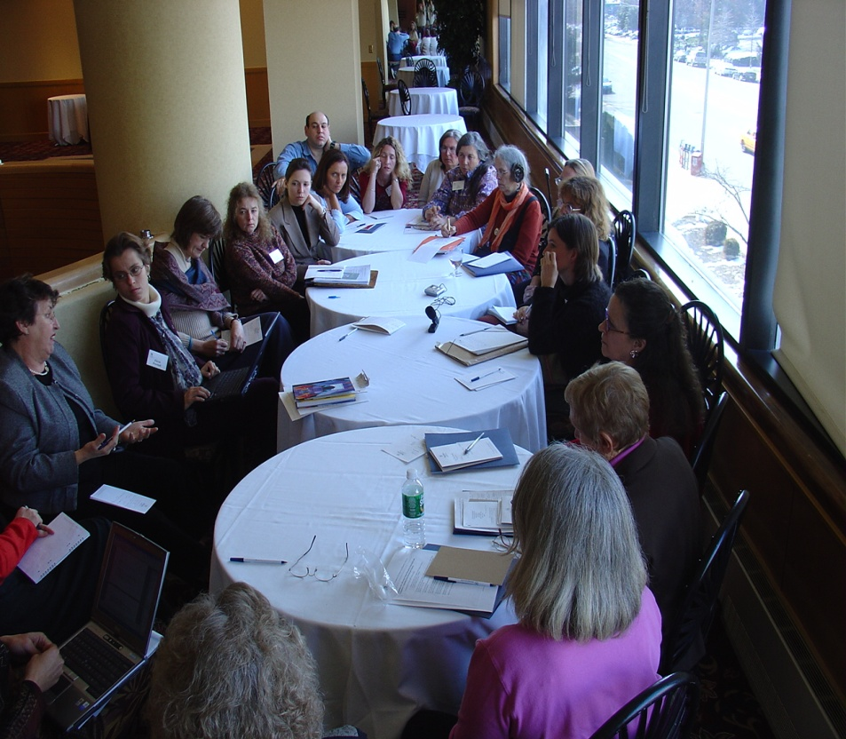
Δημιουργία της πρωτοβουλίας IMBCI
Όλο και περισσότεροι υπέρμαχοι του τοκετού από άλλες χώρες άρχισαν να συμμετέχουν στα ετήσια συνέδρια της CIMS στις Η.Π.Α. Με την παραίνεσή τους, το 2005 η CIMS προχώρησε στη σύσταση Διεθνούς Επιτροπής, η οποία σύντομα όρισε περιφερειακούς διεθνείς εκπροσώπους και δημιούργησε ένα ισχυρό διεθνές άτυπο δίκτυο πολιτών.

Slide 6
Διεθνής εκπροσώπηση στην CIMS
2005
22 μέλη από 11 χώρες που εκπροσωπούν τις 3 γεωγραφικές περιοχές του κόσμου*
2006
50 μέλη από 22 χώρες που εκπροσωπούν τις 4 γεωγραφικές περιοχές του κόσμου
Χάρη σε μια υποτροφία από το ίδρυμα New Hampshire Charitable Foundation
Notes:
*Ο Π.Ο.Υ. έχει χωρίσει τον κόσμο σε 4 γεωγραφικές περιοχές: την ευρύτερη περιοχή της Αμερικανικής ηπείρου, την Ευρώπη, τις χώρες της Ασίας και Ειρηνικού και την Αφρική.

Slide 7
Δημιουργία της πρωτοβουλίας IMBCI
Με τη στήριξη αυτού του δικτύου, η Διεθνής Επιτροπή της CIMS συνεργάστηκε με την ομάδα για την υγεία των γυναικών και την έρευνα του Πανεπιστημίου της Βόρειας Καρολίνας για την πραγματοποίηση διεθνούς έρευνας, ώστε να διαπιστωθεί ο βαθμός συμμόρφωσης των ερωτηθέντων οργανισμών με καθένα από τα 10 βήματα της MFCI (Mother Friendly Childbirth Initiative).

Slide 8
Δημιουργία της πρωτοβουλίας IMBCI
Προκειμένου να πραγματοποιήσει αυτήν την έρευνα, η Διεθνής Επιτροπή της CIMS δημιούργησε τη μεγαλύτερη βάση δεδομένων σχετικά με οργανισμούς που δραστηριοποιούνται παγκοσμίως σε θέματα τοκετού και θηλασμού.

Slide 9
Δημιουργία της πρωτοβουλίας IMBCI
Συμμετείχαν 163 χώρες και από τις 4 γεωγραφικές περιοχές του κόσμου.
Η έρευνα που πραγματοποιήθηκε στους εν λόγω οργανισμούς κατέδειξε βαθμό συμμόρφωσης 85%-95% προς τα 10 βήματα. Η διεθνής συναίνεση που διαπιστώθηκε σχετικά με την αξία των 10 βημάτων αποτέλεσε τη βάση για τη δημιουργία της πρωτοβουλίας IMBCI.

Slide 10
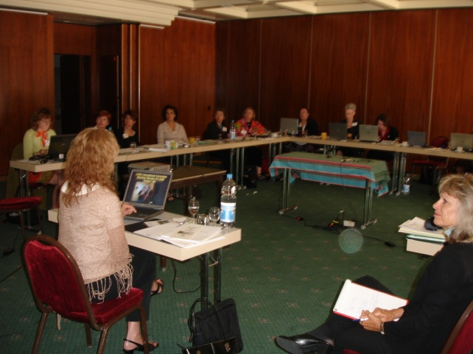
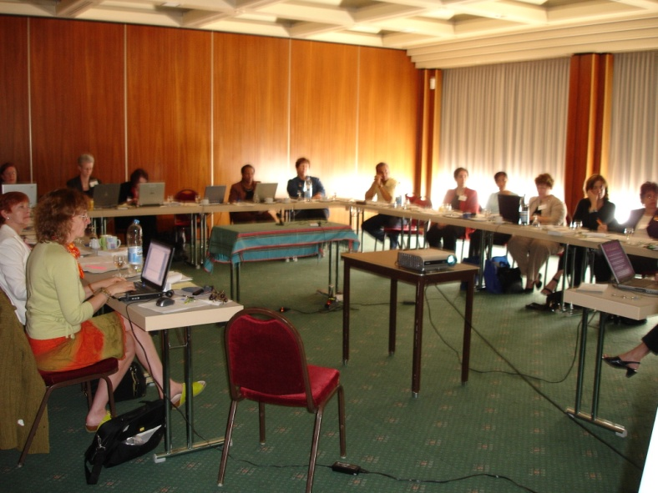
Δημιουργία της πρωτοβουλίας IMBCI
Τον Ιούνιο του 2006 στη Γένοβα, η Διεθνής Επιτροπή της CIMS, χάρη σε μια υποτροφία του ιδρύματος New Hampshire Charitable Trust Foundation, κατάφερε να συγκεντρώσει μια ομάδα εκπροσώπων διεθνών οργανισμών.

Slide 11
Συμμετέχοντες στην «Τεχνική Συμβουλευτική Επιτροπή» (TAG)
Παγκόσμια Οργάνωση Υγείας-Π.Ο.Υ. (WHO)
UNICEF
Ταμείο των Ην. Εθνών για τον Πληθυσμό (UNFPA)
Διεθνής Συνομοσπονδία Μαιών (ICM)
Διεθνής Παιδιατρική Ένωση (IPA)
Διεθνές Συμβούλιο Νοσηλευτών (ICN)
Εταιρική σχέση για την υγεία των μητέρων, των βρεφών και των παιδιών
Σύνδεσμος του Τοκετού (Childbirth Connection)
Συμμαχία για τη Βελτίωση των Μαιευτικών Υπηρεσιών (CIMS)
Διεθνής Οργάνωση «Καλή Αρχή» (Wellstart International)
Διεθνής Οργάνωση JHPIEGO
Διεθνής Ένωση Συμβούλων Θηλασμού (ILCA)
Παγκόσμια συμμαχία δράσης για τον θηλασμό (WABA)
Διεθνής Οργανισμός DONA International
Διεθνής Οργανισμός Lamaze International
Διεθνής Σύνδεσμος Θηλασμού LaLeche League
Ακαδημία Ιατρικής του Θηλασμού
Ομάδα έρευνας για την υγεία των γυναικών του Πανεπιστημίου της Βόρειας Καρολίνας
Η Οργάνωση «Σώστε τα παιδιά»
Συμμαχία της Λευκής Κορδέλας για Ασφαλή Μητρότητα
Notes:
TAG: Technical Advisory Group
2. WHO: World Health Organization
3. UNICEF: United Nations Children’s Fund (ακριβή αρχικά: United Nations International Children’s Emergency Fund)
4. UNFPA: United Nations Population Fund
5. ICM: International Confederation of Midwives
6. IPA: International Pediatric Association
7. ICN: International Counsil of Nurses
8. CIMS: Coalition for Improving Maternity Services
8. JHPIEGO: «Ιnternational non-profit Health Organization affiliated with Johns Hopkins University.” Η ομάδα ιδρύθηκε το 1973 και αρχικά ονομαζόταν “The Johns Hopkins Program for International Education in Gynecology and Obstetrics («Πρόγραμμα του νοσοκομείου John Hopkins για διεθνή εκπαίδευση στη γυναικολογία και τη μαιευτική») αλλά μετά επεκράτησε το όνομα JHPIEGO (προφέρεται Τζα-πιε-γκο)
9. ILCA: International Lactation Consultant Association
10. WABA: World Alliance of Breastfeeding Action
11. Save the Children: Σώστε τα παιδιά
12. White Ribbon Alliance for Safe Motherhood: Συμμαχία της Λευκής Κορδέλας για Ασφαλή Μητρότητα

Slide 12
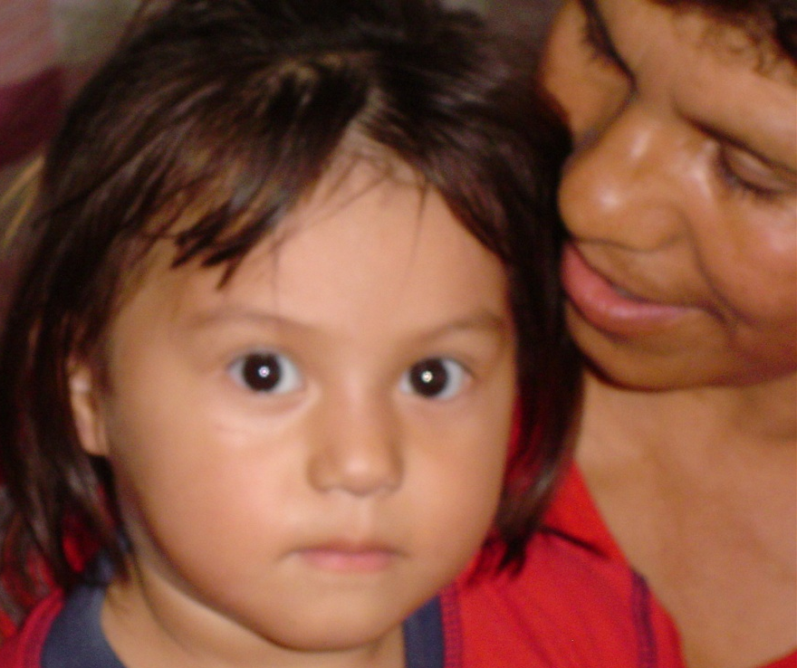
Βασικές αρχές της Διεθνούς Πρωτοβουλίας «ΜητέραΒρέφος-Γέννηση» (IMBCI)
Τα δικαιώματα των γυναικών και των παιδιών ανήκουν στα ανθρώπινα δικαιώματα.
Η πρόσβαση σε αξιοπρεπή και αποτελεσματική υγειονομική περίθαλψη αποτελεί βασικό ανθρώπινο δικαίωμα.

Slide 13
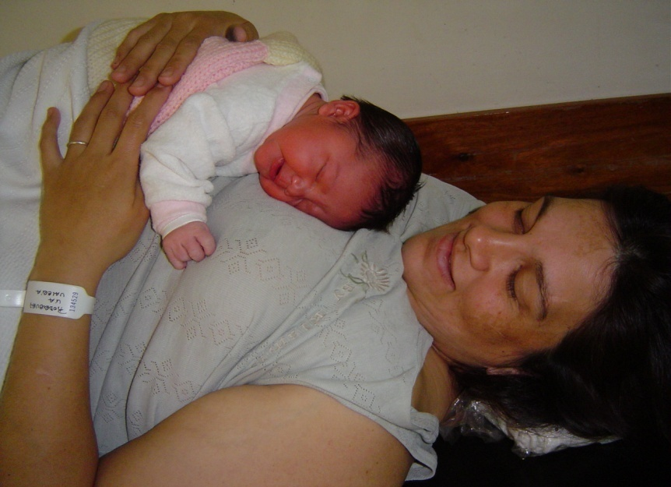
Βασικές αρχές της πρωτοβουλίας IMBCI
Η μητέρα και το βρέφος αποτελούν αναπόσπαστη μονάδα κατά τη διάρκεια της εγκυμοσύνης, του τοκετού και της βρεφικής ηλικίας (εφεξής "ζεύγος ΜητέραςΒρέφους") και πρέπει να αντιμετωπίζονται αναλόγως, δεδομένου ότι η φροντίδα του ενός μέλους επιδρά σημαντικά στη φροντίδα του άλλου.

Slide 14
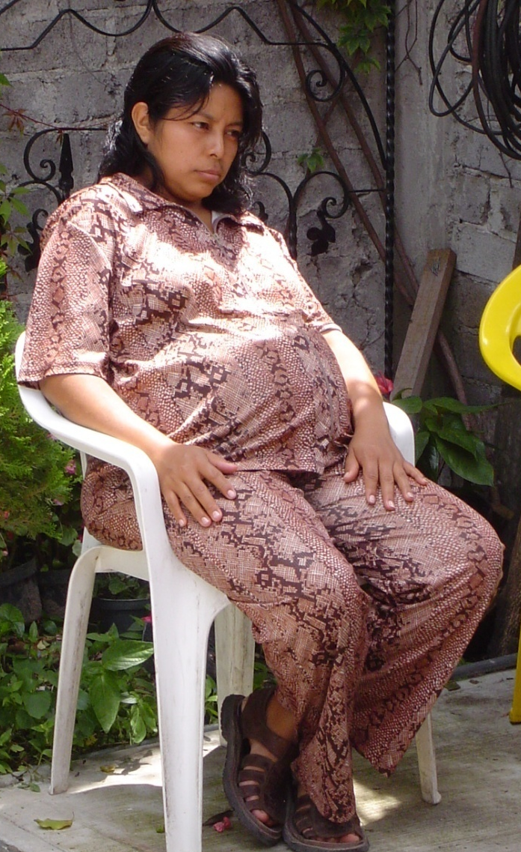
Βασικές αρχές της πρωτοβουλίας IMBCI
Οι μαιευτικές υπηρεσίες αποτελούν θεμελιώδη πτυχή της υγειονομικής περίθαλψης και πρέπει να χρηματοδοτούνται, να στελεχώνονται και να εφοδιάζονται πλήρως, καθώς και να διατίθενται ελεύθερα σε κάθε γυναίκα ανεξαρτήτως της υπηκοότητας ή της κοινωνικής της θέσης.

Slide 15
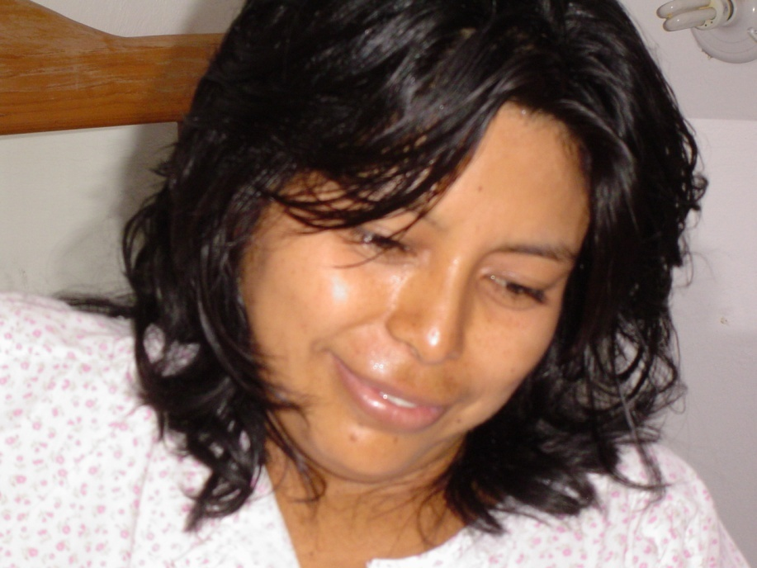
Βασικές αρχές της πρωτοβουλίας IMBCI
Θεμέλιο της μαιευτικής φροντίδας πρέπει να είναι η εκτίμηση και ο σεβασμός προς κάθε γυναίκα.

Slide 16
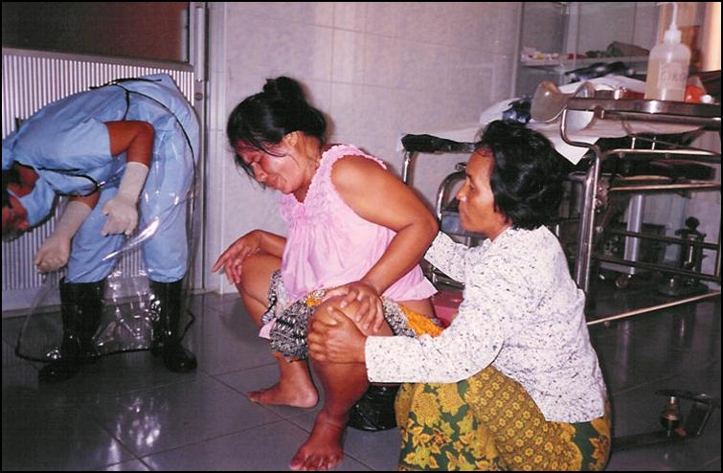
Βασικές αρχές της πρωτοβουλίας IMBCI
Η φροντίδα κατά την εγκυμοσύνη, τον τοκετό και τη μεταγεννητική/νεογνική περίοδο πρέπει να εξατομικεύεται.
Οι ανάγκες του ζεύγους ΜητέραςΒρέφους πρέπει να προηγούνται των αναγκών των επαγγελματιών περιγεννητικής φροντίδας, των ιδρυμάτων και της ιατρικής βιομηχανίας.

Slide 17
Βασικές αρχές της πρωτοβουλίας IMBCI
Η εγκυμοσύνη, η διαδικασία του τοκετού, η γέννηση και ο θηλασμός συνιστούν φυσιολογικές και υγιείς διαδικασίες για τις οποίες, στις περισσότερες περιπτώσεις, χρειάζεται μόνο η προσοχή και η υποστήριξη των επαγγελματιών περιγεννητικής φροντίδας.
Τα σύγχρονα δεδομένα καταδεικνύουν την ασφάλεια και τα εξαιρετικά αποτελέσματα αυτής της προσέγγισης.

Slide 18
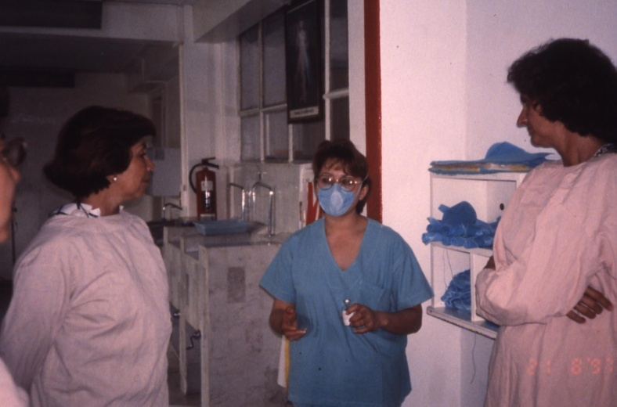
Βασικές αρχές της πρωτοβουλίας IMBCI
Οι γυναίκες πρέπει να λαμβάνουν ολοκληρωμένη, ακριβή και αμερόληπτη πληροφόρηση βασισμένη στα καλύτερα διαθέσιμα στοιχεία σχετικά με τους κινδύνους, τα οφέλη και τις εναλλακτικές λύσεις, προκειμένου να είναι σε θέση να λαμβάνουν τεκμηριωμένες αποφάσεις για τη φροντίδα τους και τη φροντίδα των βρεφών τους.

Slide 19
Βασικές αρχές της πρωτοβουλίας IMBCI
Οι πρακτικές τοκετού επηρεάζουν το ζεύγος ΜητέραςΒρέφους σωματικά και ψυχολογικά.
Η αυτοπεποίθηση της γυναίκας και η ικανότητά της να γεννά, να φροντίζει και να θηλάζει το μωρό της, καθώς και η ικανότητα του βρέφους να τρέφεται αποτελεσματικά μπορούν να ενισχυθούν ή να μειωθούν από κάθε πρόσωπο που τους παρέχει φροντίδα, αλλά και από το περιβάλλον του τοκετού.

Slide 20
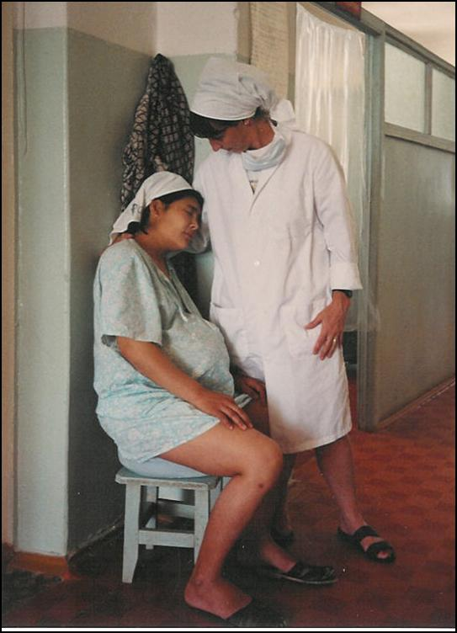
Βασικές αρχές της πρωτοβουλίας IMBCI
Κάθε επαγγελματίας περιγεννητικής φροντίδας αναλαμβάνει ατομικά την ευθύνη προς τη μητέρα, την οικογένεια, την κοινότητα και το σύστημα υγειονομικής περίθαλψης για την ποιότητα της φροντίδας που παρέχει.

Slide 21
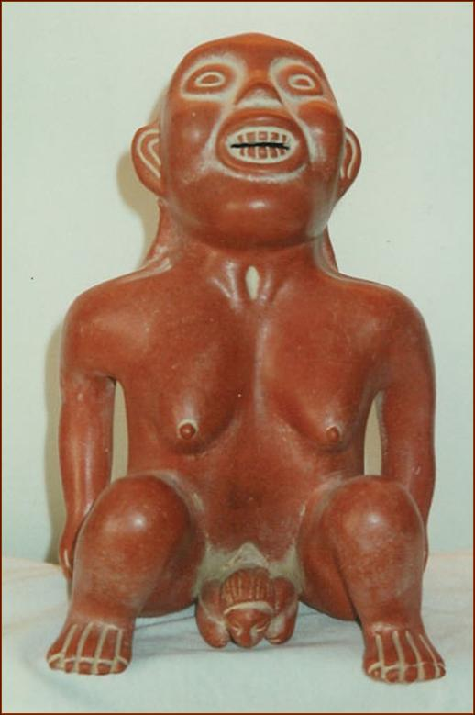
Βασικές αρχές της πρωτοβουλίας IMBCI
Η δημιουργία στοργικής ατμόσφαιρας, η προσεκτική ακρόαση των αναγκών της μητέρας, η ενθάρρυνσή της να εκφράζεται, καθώς και ο σεβασμός της ιδιωτικής της σφαίρας αποτελούν θεμελιώδεις πτυχές της άριστης μαιευτικής φροντίδας.

Slide 22
Βασικές αρχές της πρωτοβουλίας IMBCI
Οι μαίες, ως οι κατεξοχήν υπεύθυνες παροχής περιγεννητικής φροντίδας για εκατομμύρια επιτόκους στις περισσότερες χώρες, ανέπτυξαν ένα μοντέλο φροντίδας που βασίζεται στη φυσιολογία, την κοινωνιολογία και την ψυχολογία της εγκυμοσύνης, του τοκετού και της μεταγεννητικής περιόδου.
Η διεθνής πρωτοβουλία "ΜητέραΒρέφος-Γέννηση" βασίζεται στο εν λόγω μοντέλο μαιευτικής φροντίδας και επιβεβαιώνει ότι οι γνώσεις και οι δεξιότητες μαιευτικής, καθώς και η ανάλογη συμπεριφορά είναι θεμελιώδους σημασίας για τη βέλτιστη φροντίδα του ζεύγους ΜητέραςΒρέφους.

Slide 23
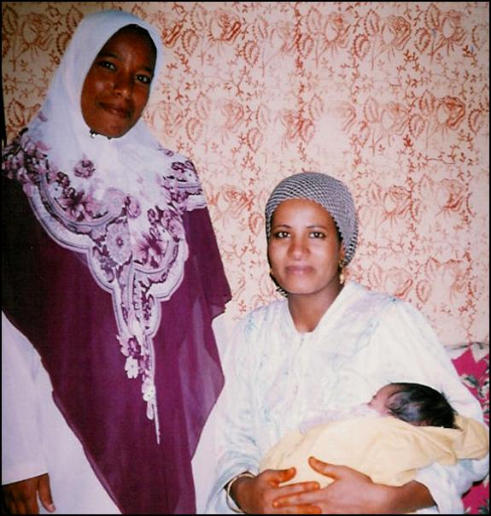
Βασικές αρχές της πρωτοβουλίας IMBCI
Η παροχή υπηρεσιών από ένα άτομο και η ευαισθησία προς τις πολιτισμικές, θρησκευτικές και ατομικές πεποιθήσεις και αξίες της μητέρας:
μειώνουν τον κίνδυνο ψυχολογικού τραύματος
ενισχύουν την εμπιστοσύνη των γυναικών προς τους επαγγελματίες περιγεννητικής φροντίδας
βελτιώνουν την εμπειρία του τοκετού και ενθαρρύνουν τις γυναίκες να ζητήσουν και να δεχθούν φροντίδα στο μέλλον.

Slide 24
Βασικές αρχές της πρωτοβουλίας IMBCI
Η παρουσία του πατέρα στον τοκετό, εφόσον είναι πολιτισμικά αποδεκτή, μπορεί να έχει θετική επίδραση:
στην οικογένεια
τον ρόλο του ως γονέα
τον σεβασμό του προς τη μητέρα.

Slide 25
Βασικές αρχές της πρωτοβουλίας IMBCI
Πολλές γυναίκες μπορούν να γεννήσουν με ασφάλεια εκτός νοσοκομείου σε κλινικές, κέντρα τοκετού και στο σπίτι, εφόσον σε αυτές τις περιπτώσεις τους παρέχεται φροντίδα από ειδικούς και τους δίνεται η δυνατότητα παραπομπής σε πιο εξειδικευμένο κέντρο.
Οι γυναίκες, συμπεριλαμβανομένων εκείνων με προηγούμενες καισαρικές, όπως και εκείνων που το μωρό τους βρίσκεται σε ισχιακή προβολή ή κυοφορούν δίδυμα, πρέπει να ενημερώνονται με ακρίβεια όσον αφορά τους κινδύνους και τα οφέλη του κολπικού τοκετού και του τοκετού με καισαρική, όπως επίσης και να ενημερώνονται για τις επιλογές τους όσον αφορά το πού και με ποιους θα γεννήσουν.

Slide 26
Βασικές αρχές της πρωτοβουλίας IMBCI
Όλες οι μαιευτικές υπηρεσίες πρέπει να συμμορφώνονται με τον διεθνή κώδικα εμπορίας υποκατάστατων του μητρικού γάλακτος.

Slide 27
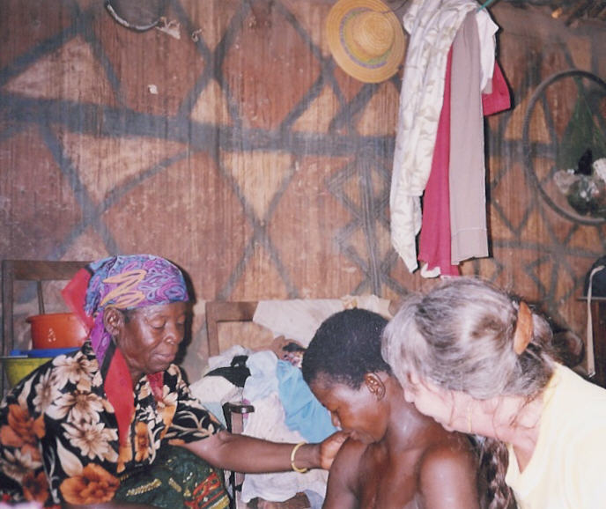
Βασικές αρχές της πρωτοβουλίας IMBCI
Η ύπαρξη μονάδων εντατικής παρακολούθησης, παρότι είναι θεμελιώδους σημασίας, δεν συνιστά τη μοναδική λύση για τη μείωση της μητρικής και νεογνικής νοσηρότητας και θνησιμότητας.
Τα εν λόγω προβλήματα πρέπει να αντιμετωπίζονται, εκτός των άλλων, με την εφαρμογή μέτρων για την πρόληψη επιπλοκών και την προαγωγή της γενικότερης υγείας, καθώς και για την ενδυνάμωση των γυναικών.

Slide 28
10 βήματα της Διεθνούς Πρωτοβουλίας «ΜητέραΒρέφος-Γέννηση» (IMBCI)
Οι πιστοποιημένοι από την πρωτοβουλία IMBCI οργανισμοί (μαιευτήρια, κέντρα τοκετού, ομάδες επαγγελματιών) που παρέχουν βέλτιστες μαιευτικές υπηρεσίες προς το ζεύγος ΜητέραςΒρέφους χρειάζεται να διαθέτουν γραπτή πολιτική που να μπορεί να εφαρμόζεται στην εκπαίδευση και την επαγγελματική πρακτική. Σύμφωνα με αυτήν, απαιτείται από τους επαγγελματίες περιγεννητικής φροντίδας:

Slide 29
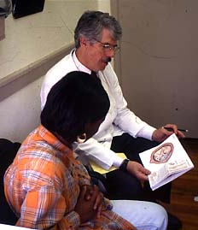
Βήμα 1 - Να αντιμετωπίζουν κάθε γυναίκα με σεβασμό και αξιοπρέπεια, να την ενημερώνουν πλήρως και να την εμπλέκουν στη διαδικασία λήψης αποφάσεων σχετικά με τη φροντίδα που παρέχεται στην ίδια και το μωρό της σε γλώσσα που κατανοεί, καθώς και να της παρέχουν το δικαίωμα στη συναίνεση ή την άρνηση κατόπιν ενημέρωσης.

Slide 30
Βήμα 2 - Να κατέχουν και να εφαρμόζουν συστηματικά γνώσεις και δεξιότητες μαιευτικής που ενισχύουν και εξασφαλίζουν την προαγωγή της φυσιολογικής διαδικασίας στην εγκυμοσύνη, τον τοκετό, τη γέννηση, τον θηλασμό και τη μεταγεννητική περίοδο.

Slide 31
Βήμα 3 - Να ενημερώνουν τη μητέρα για τα οφέλη της συνεχούς υποστήριξης κατά τη διάρκεια της διαδικασίας του τοκετού και της γέννησης και να αναγνωρίζουν το δικαίωμά της να λαμβάνει αυτήν την υποστήριξη από συνοδούς της επιλογής της, όπως είναι ο πατέρας, ο σύντροφος, μέλη της οικογένειας, μια βοηθός μητρότητας και άλλοι.

Slide 32
Βήμα 3—συνέχεια. Έχει αποδειχθεί ότι η παροχή συνεχούς υποστήριξης περιορίζει την ανάγκη για χορήγηση αναλγητικών κατά τη διάρκεια του τοκετού, μειώνει το ποσοστό παρεμβάσεων στον τοκετό, ενώ αυξάνει την ικανοποίηση των μητέρων από την εμπειρία του τοκετού τους.

Slide 33
Βήμα 4
Να παρέχουν μέσα ανακούφισης και να εφαρμόζουν μεθόδους αντιμετώπισης του πόνου χωρίς φαρμακευτική αγωγή κατά τη διάρκεια του τοκετού, ενώ παράλληλα να εξηγούν τα οφέλη αυτών των πρακτικών στη διευκόλυνση της φυσιολογικής γέννας και στην αποφυγή αναιτιολόγητης βλάβης.

Slide 34
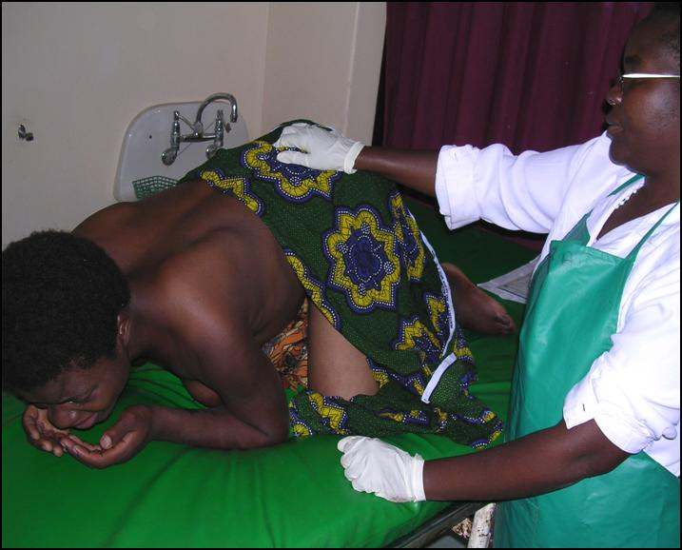
Ταυτόχρονα, να δείχνουν στις γυναίκες (και στους συντρόφους τους) πώς να κάνουν χρήση αυτών των μεθόδων, όπως είναι το άγγιγμα, το μασάζ, ο τοκετός στο νερό, καθώς και τεχνικές αντιμετώπισης του πόνου/χαλάρωσης. Να σέβονται τις προτιμήσεις και τις επιλογές των γυναικών.

Slide 35
Βήμα 5 - Να εφαρμόζουν συγκεκριμένες τεκμηριωμένες πρακτικές οι οποίες είναι αποδεδειγμένα ευεργετικές για την υποστήριξη της φυσιολογικής διαδικασίας του τοκετού, της γέννησης και της μεταγεννητικής περιόδου.

Slide 36
Πρακτικές οι οποίες είναι αποδεδειγμένα ευεργετικές περιλαμβάνουν, μεταξύ άλλων:
Να αφήνουν τον τοκετό να εξελίσσεται με τον δικό του ρυθμό, αποφεύγοντας παρεμβάσεις που εφαρμόζονται με συγκεκριμένα χρονικά όρια. Να αποφεύγουν τη χρήση διαγράμματος τοκετού για την παρακολούθηση της προόδου της διαδικασίας.

Slide 37
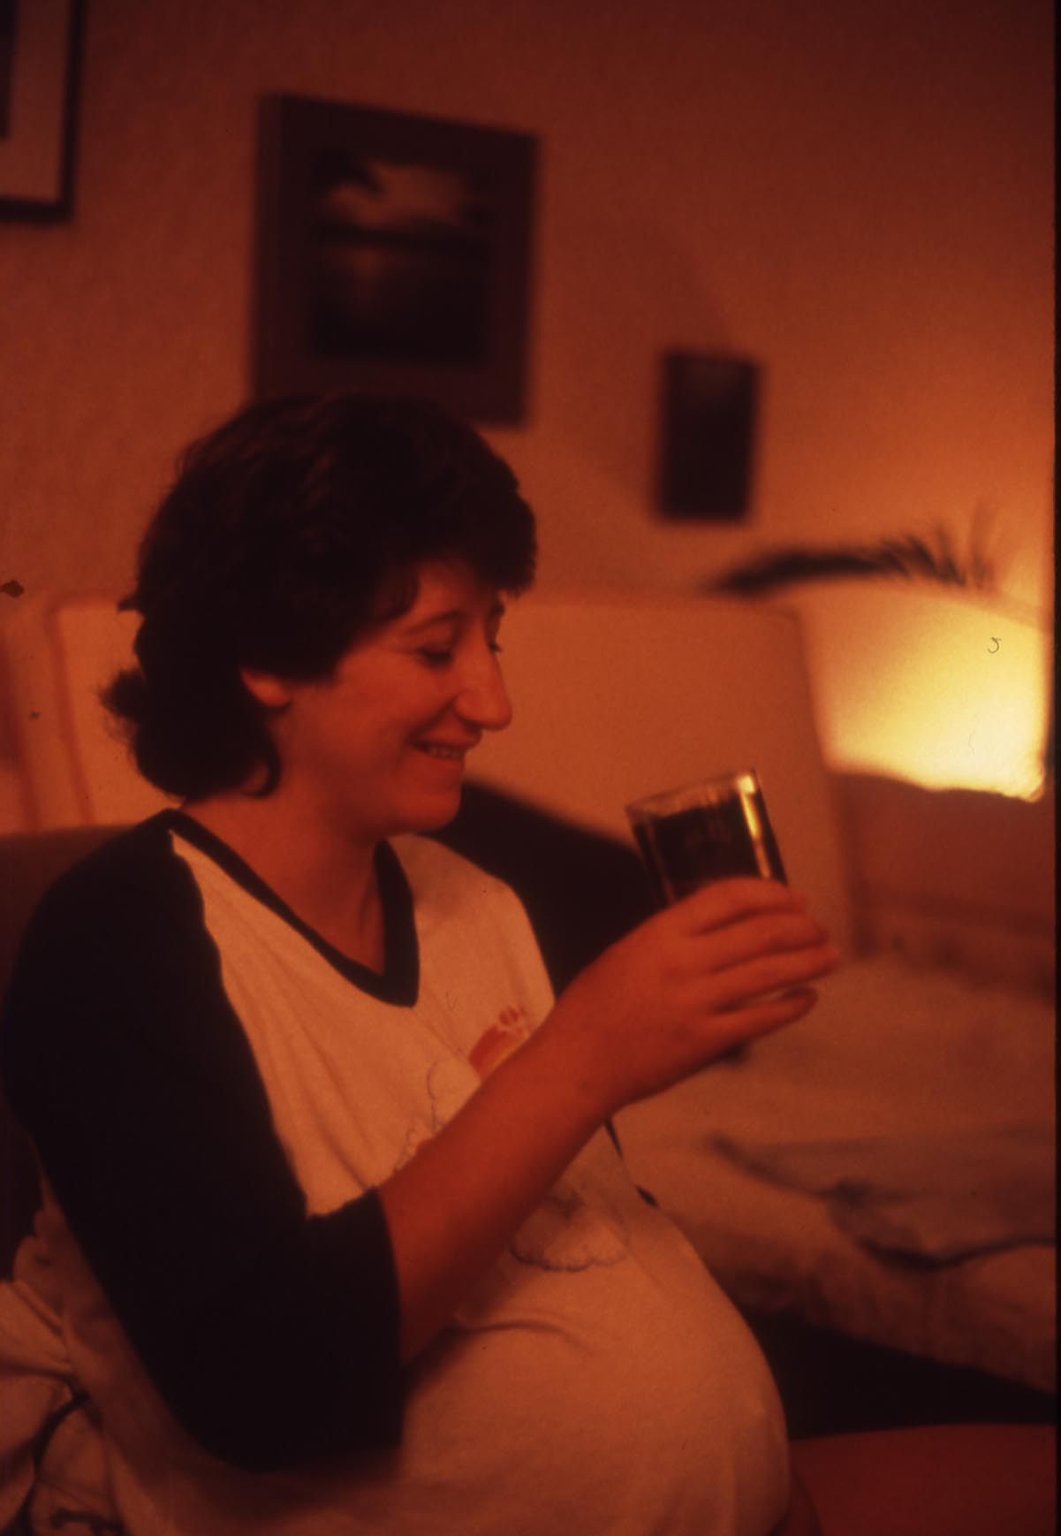
Πρακτικές οι οποίες είναι αποδεδειγμένα ευεργετικές περιλαμβάνουν, μεταξύ άλλων:
Να παρέχουν στη μητέρα απεριόριστη κατά βούληση πρόσβαση σε τροφή και υγρά κατά τη διάρκεια του τοκετού της.

Slide 38
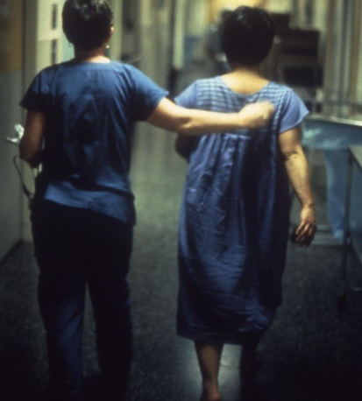
Πρακτικές οι οποίες είναι αποδεδειγμένα ευεργετικές περιλαμβάνουν, μεταξύ άλλων:
Να της επιτρέπουν να περπατά και να κινείται ελεύθερα και να τη βοηθούν να υιοθετεί τις στάσεις που επιθυμεί, όπως είναι, μεταξύ άλλων, το βαθύ κάθισμα, η καθιστή στάση, η στάση στα τέσσερα, καθώς και να της παρέχουν μέσα υποστήριξης για τις όρθιες στάσεις.

Slide 39
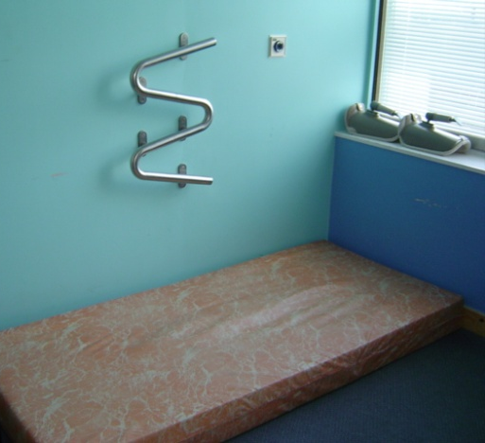
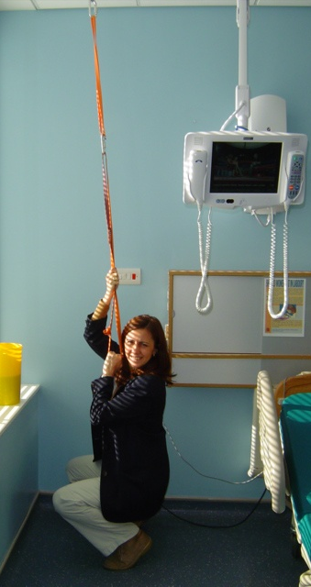
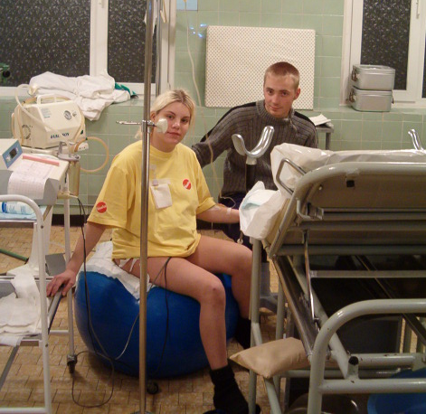
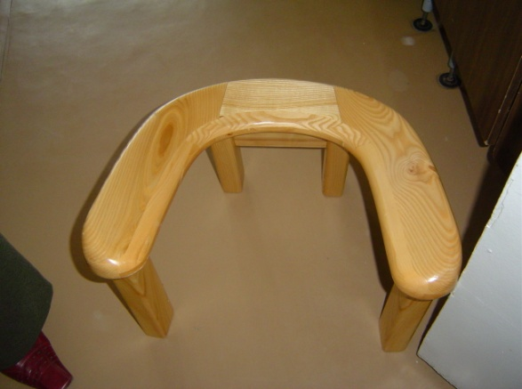
Στα μέσα υποστήριξης για τις όρθιες στάσεις κατά τη διάρκεια της διαδικασίας του τοκετού και της γέννησης περιλαμβάνονται μπάλες τοκετού, καρέκλες τοκετού, χαλάκια δαπέδου, επιτοίχιες σκάλες και σχοινιά.

Slide 40
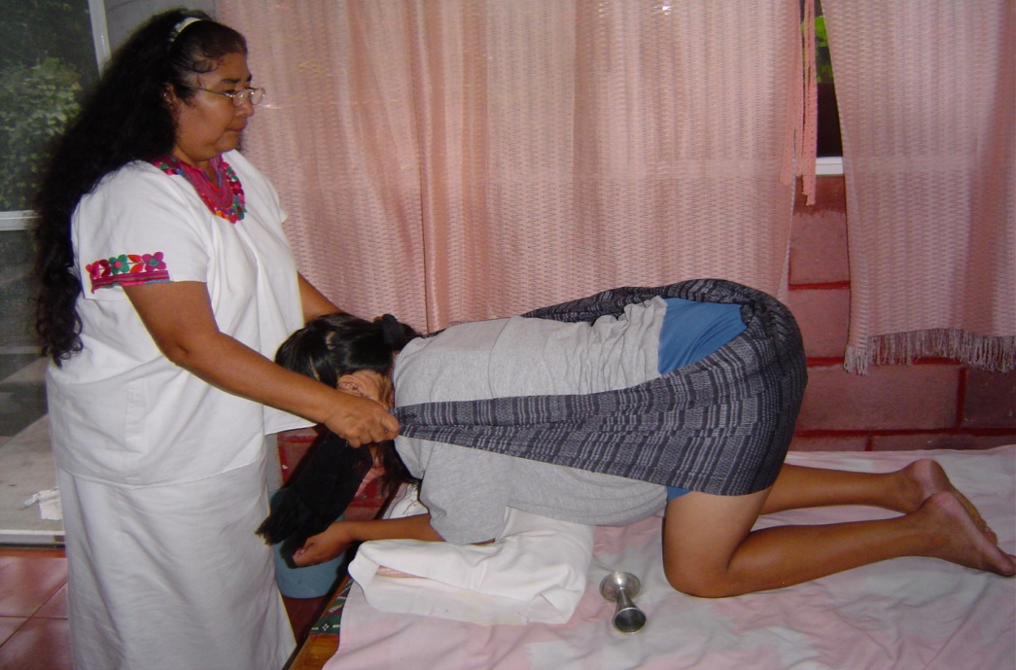
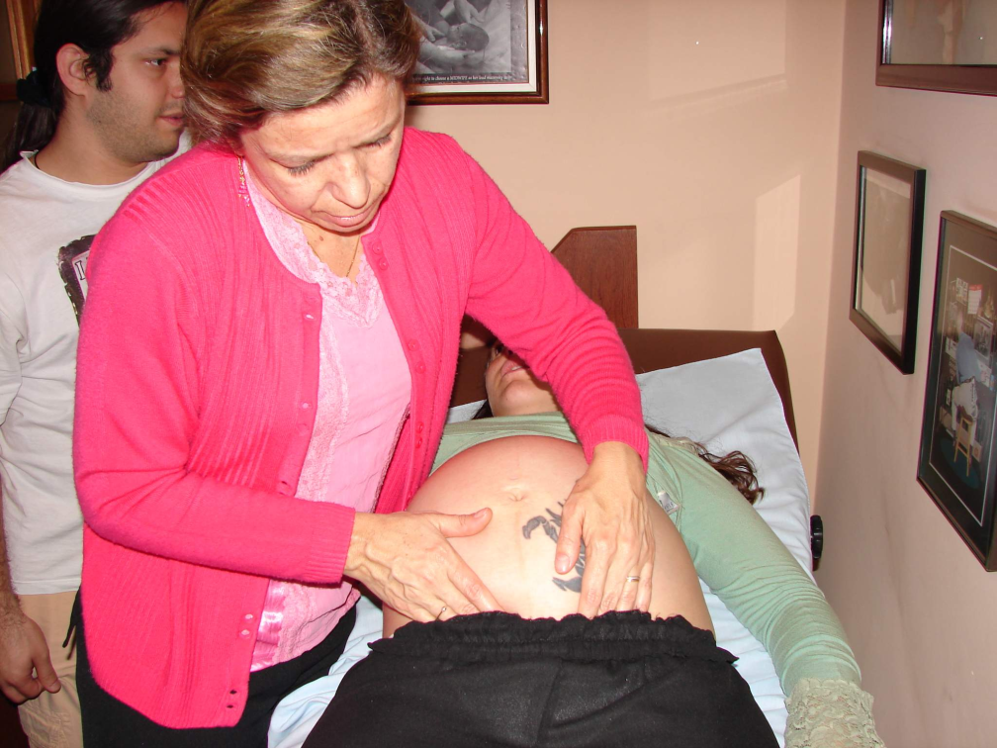
Πρακτικές οι οποίες είναι αποδεδειγμένα ευεργετικές περιλαμβάνουν, μεταξύ άλλων:
Τεχνικές για την επίτευξη της βέλτιστης προβολής του μωρού πριν από τον τοκετό και για κολπικό τοκετό με ισχιακή προβολή.

Slide 41
Πρακτικές οι οποίες είναι αποδεδειγμένα ευεργετικές περιλαμβάνουν, μεταξύ άλλων:
Να διευκολύνουν εξαρχής τη συνεχή επαφή δέρμα με δέρμα του ζεύγους ΜητέραςΒρέφους, προκειμένου να επιτυγχάνονται: η βέλτιστη θερμορρύθμιση του μωρού, η δημιουργία δεσμού, η έναρξη του θηλασμού και η απαραίτητη διέγερση για την ανάπτυξη του βρέφους, διασφαλίζοντας συγχρόνως ότι το ζεύγος ΜητέραςΒρέφους παραμένει μαζί.

Slide 42
Πρακτικές οι οποίες είναι αποδεδειγμένα ευεργετικές περιλαμβάνουν, μεταξύ άλλων:
Να προβλέπουν επαρκή χρόνο για τη μεταφορά του αίματος του ομφαλίου λώρου στο μωρό, προκειμένου αυτό να λάβει επαρκή όγκο αίματος, οξυγόνο και τα θρεπτικά συστατικά που περιέχει το αίμα.

Slide 43
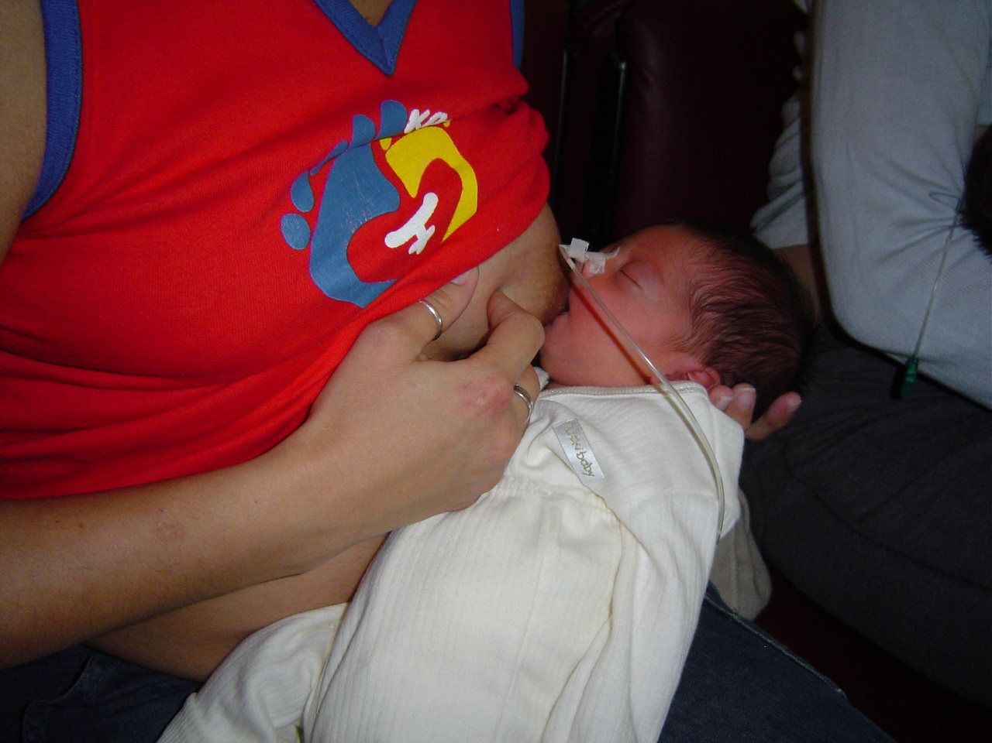
Πρακτικές οι οποίες είναι αποδεδειγμένα ευεργετικές περιλαμβάνουν, μεταξύ άλλων:
Να διασφαλίζουν στη μητέρα πλήρη πρόσβαση στο άρρωστο ή πρόωρο μωρό της, παρέχοντας, μεταξύ άλλων, φροντίδα "καγκουρό", και να στηρίζουν τη μητέρα, εφόσον επιθυμεί, να προσφέρει το δικό της γάλα (ή άλλο μητρικό γάλα) στο μωρό της, σε περίπτωση που ο θηλασμός δεν είναι εφικτός.

Slide 44
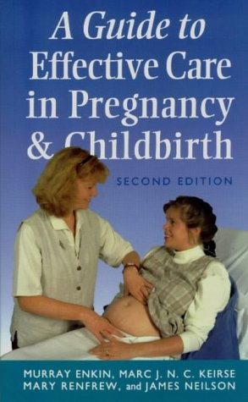
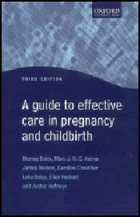
Βήμα 6 - Να αποφεύγουν δυνητικά επιβλαβείς διαδικασίες και πρακτικές που στερούνται επιστημονικής τεκμηρίωσης για καθιερωμένη ή συχνή χρήση στον φυσιολογικό τοκετό.
Εφόσον εξετάζεται το ενδεχόμενο χρήσης τους σε συγκεκριμένες περιπτώσεις, αυτή θα πρέπει να τεκμηριώνεται από τα εγκυρότερα διαθέσιμα στοιχεία, σύμφωνα με τα οποία το οφέλη αντισταθμίζουν πιθανόν την ενδεχόμενη βλάβη και θα πρέπει να συζητούνται διεξοδικά με τη μητέρα για να διασφαλίζεται η συναίνεσή της κατόπιν ενημέρωσης.

Slide 45
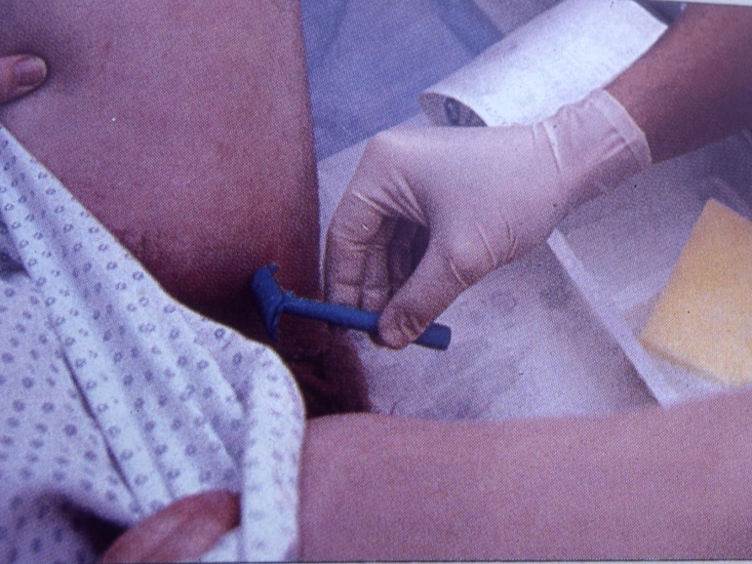
Οι δυνητικά επιβλαβείς διαδικασίες και πρακτικές περιλαμβάνουν:
Καλλωπισμό (ξύρισμα εφηβαίου)
Υποκλυσμό
Αποκόλληση μεμβρανών από τον τράχηλο
Τεχνητή ρήξη θυλακίου

Slide 46
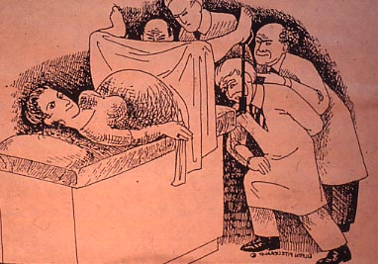
Οι δυνητικά επιβλαβείς διαδικασίες και πρακτικές περιλαμβάνουν:
Φαρμακευτική πρόκληση και/ή επιτάχυνση του τοκετού
Επαναλαμβανόμενες κολπικές εξετάσεις
Pitocin

Slide 47
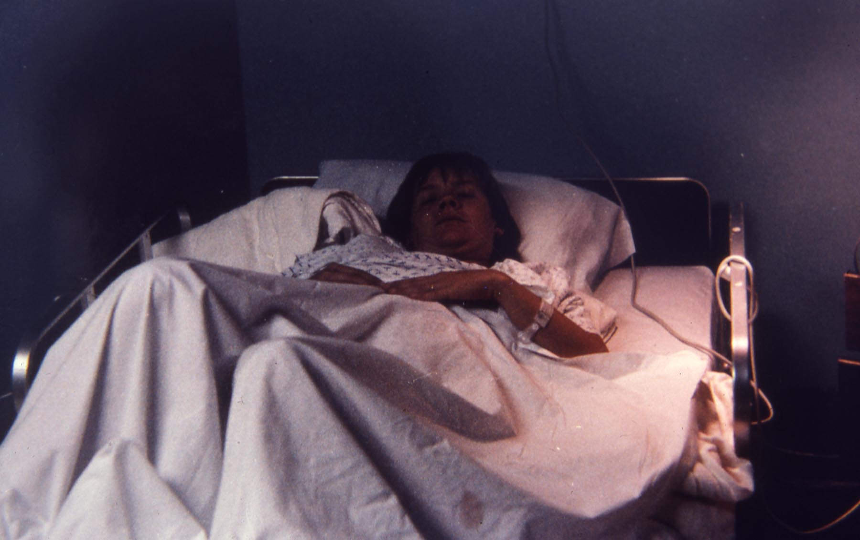
Οι δυνητικά επιβλαβείς διαδικασίες και πρακτικές περιλαμβάνουν:
Απαγόρευση κατανάλωσης τροφής και νερού
Επιβολή η μητέρα να παραμένει κλινήρης
Χορήγηση ενδοφλέβιων υγρών (IV)

Slide 48
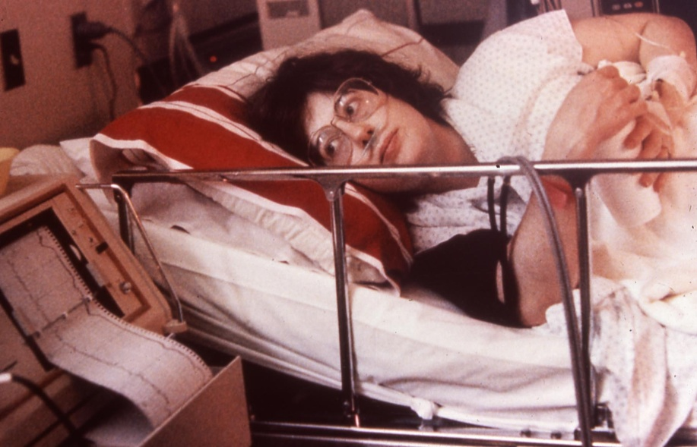
Οι δυνητικά επιβλαβείς διαδικασίες και πρακτικές περιλαμβάνουν:
Συνεχή ηλεκτρονική παρακολούθηση του εμβρύου (καρδιοτοκογραφία)

Slide 49
Οι δυνητικά επιβλαβείς διαδικασίες και πρακτικές περιλαμβάνουν:
Φαρμακευτικό έλεγχο του πόνου
Εισαγωγή ουροκαθετήρα

Slide 50
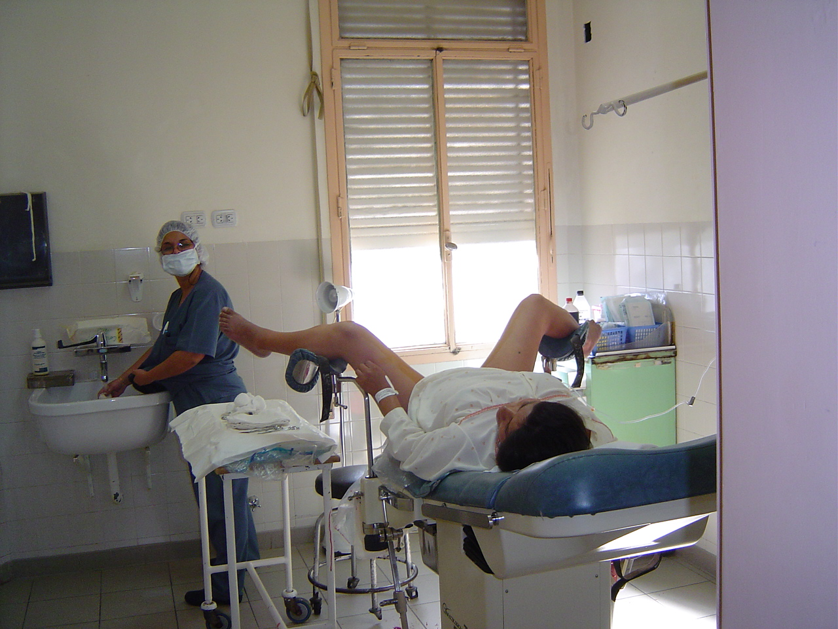
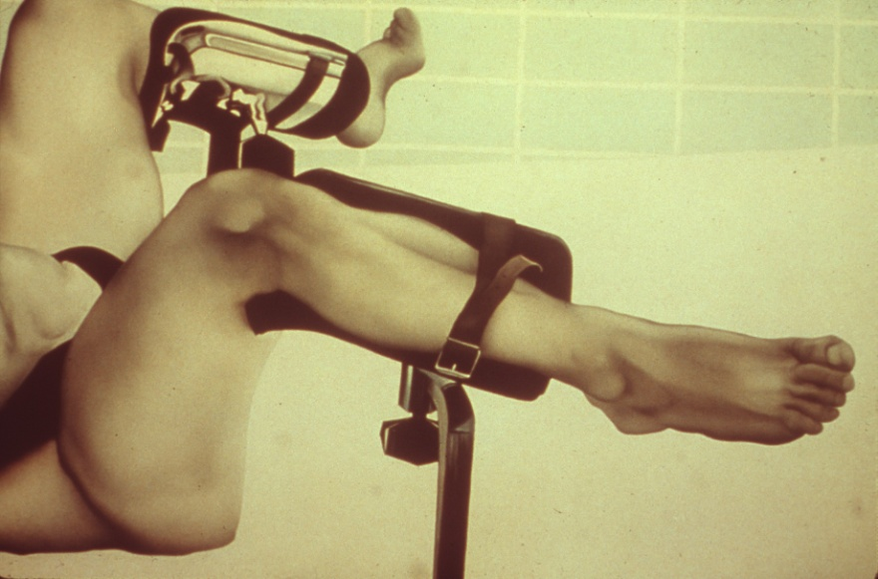
Οι δυνητικά επιβλαβείς διαδικασίες και πρακτικές περιλαμβάνουν:
Ύπτια θέση ή γυναικολογική θέση (πόδια στους αναβολείς)

Slide 51
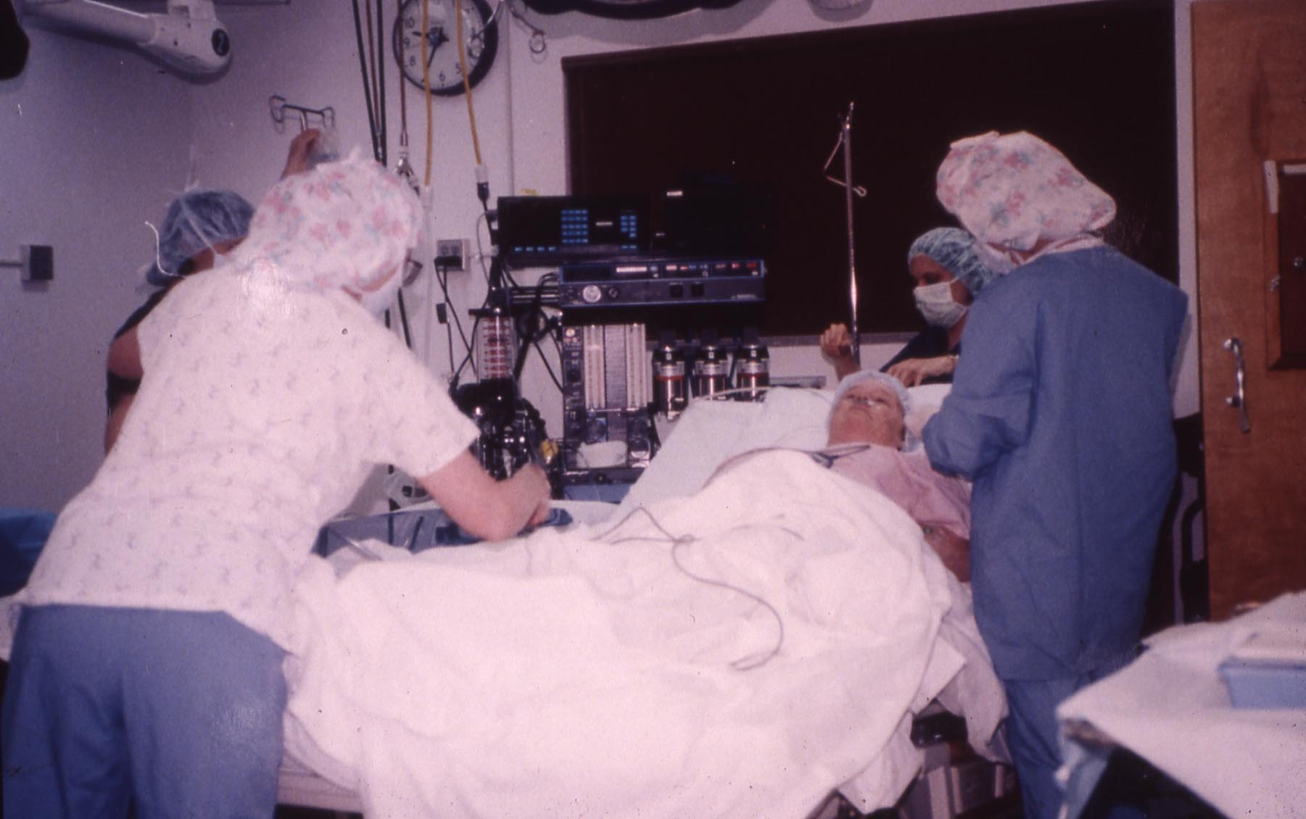
Οι δυνητικά επιβλαβείς διαδικασίες και πρακτικές περιλαμβάνουν:
Εξώθηση καθοδηγούμενη από τους
υπεύθυνους επαγγελματίες περιγεννητικής φροντίδας

Slide 52
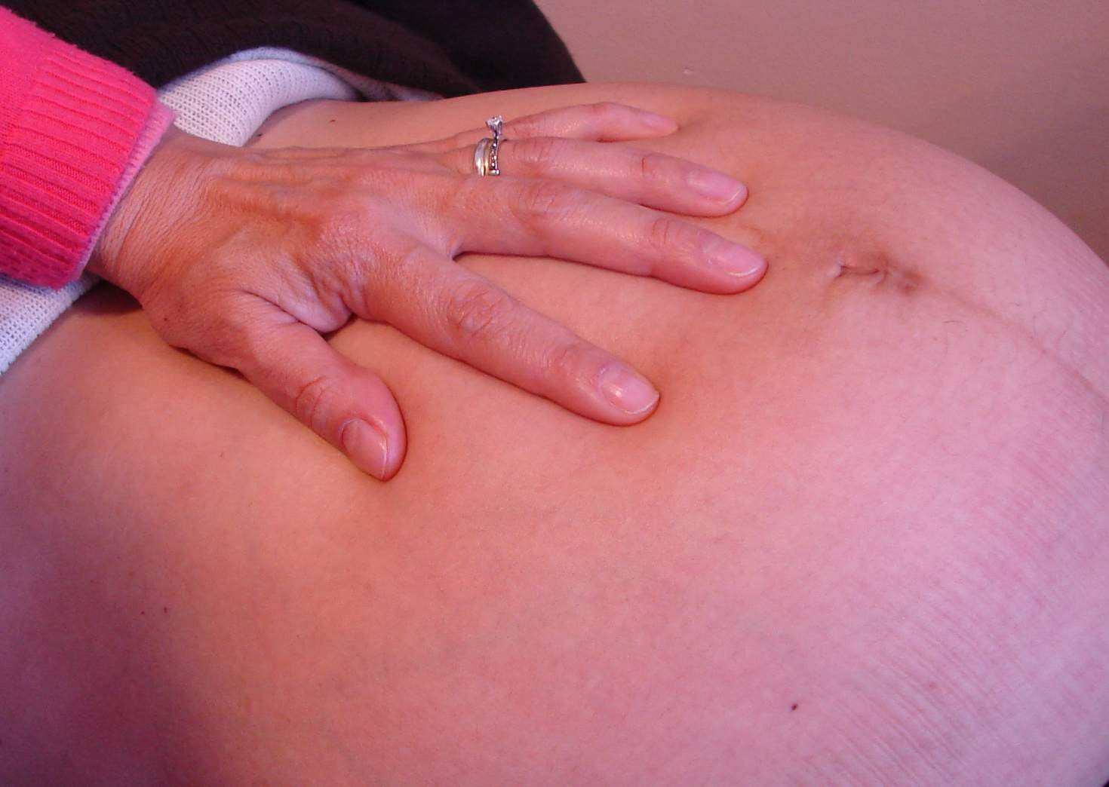
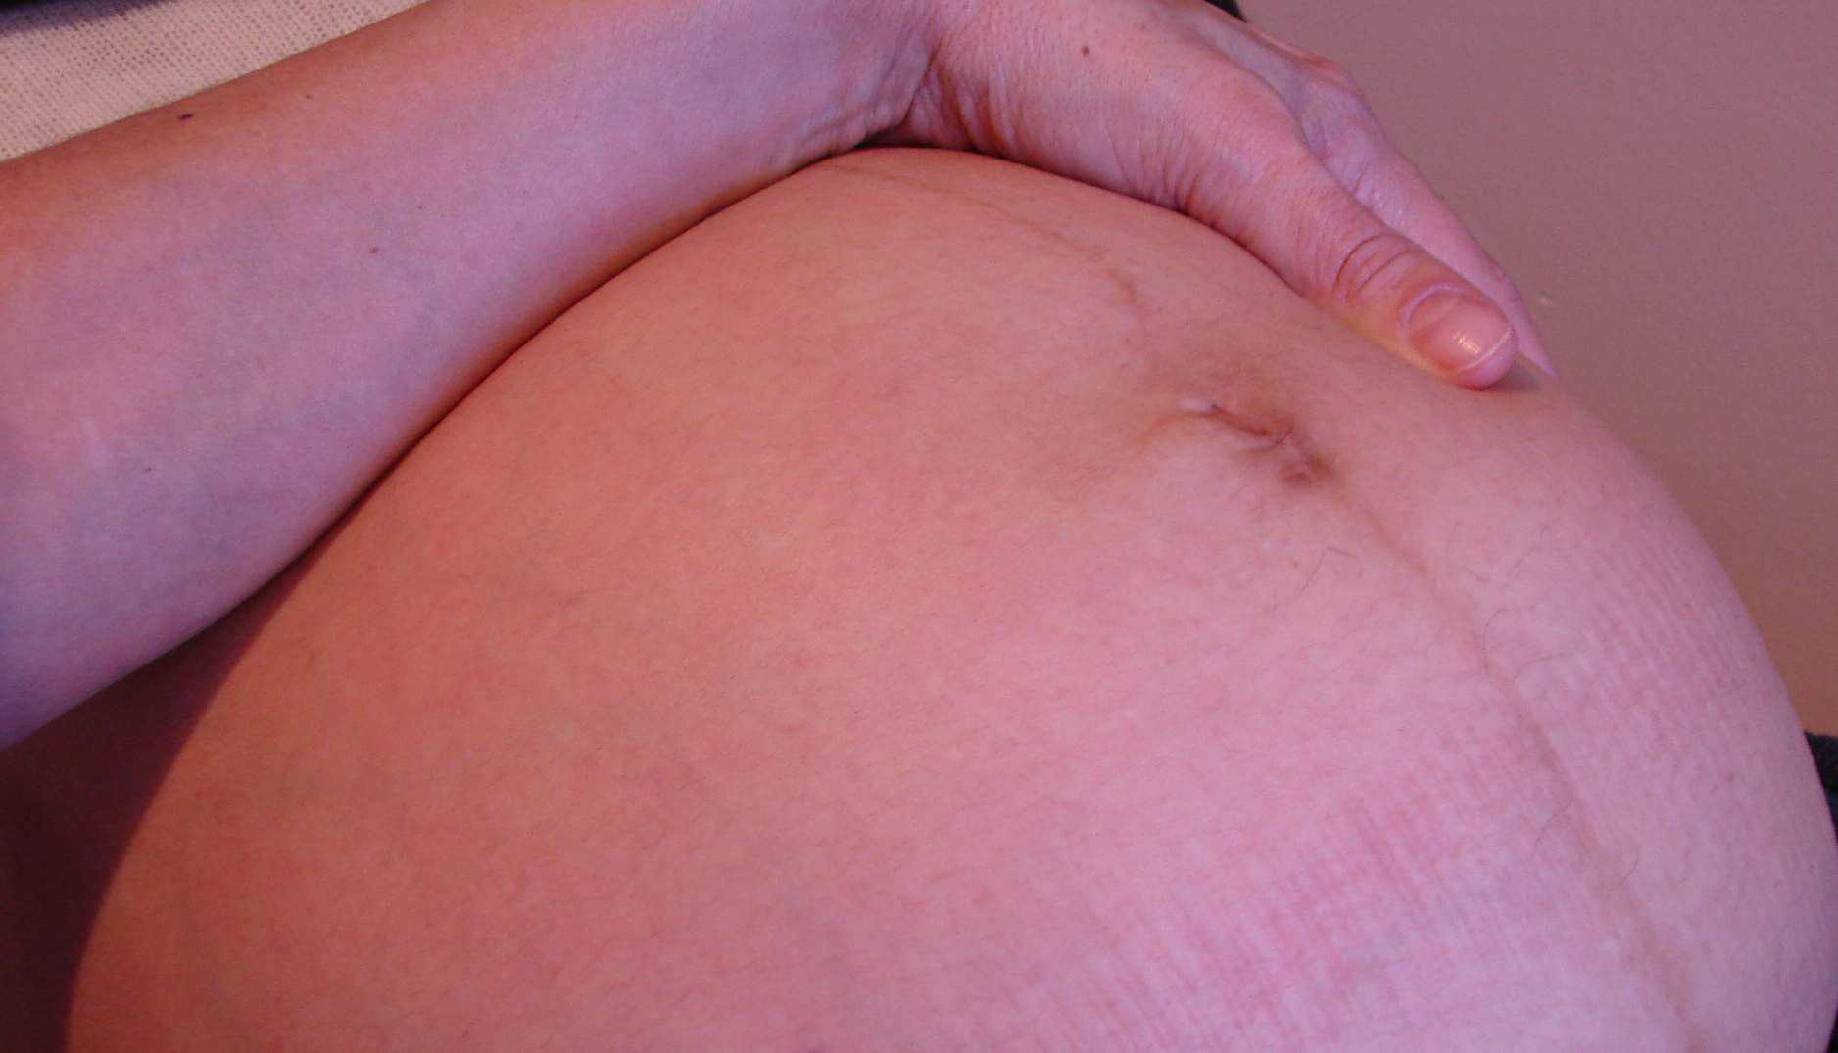
Οι δυνητικά επιβλαβείς διαδικασίες και πρακτικές περιλαμβάνουν:
Πίεση του πυθμένα της μήτρας (χειρισμός Kristeller)

Slide 53
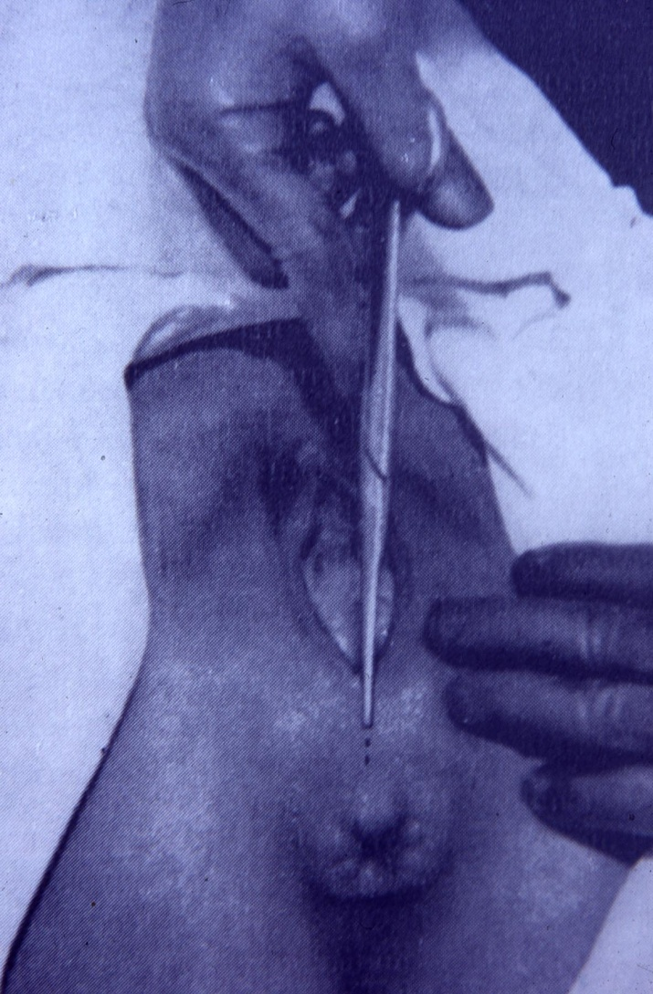
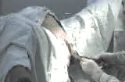
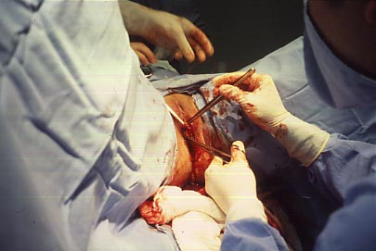
Οι δυνητικά επιβλαβείς διαδικασίες και πρακτικές περιλαμβάνουν:
Περινεοτομή
Εμβρυουλκία και σικυουλκία (χρήση βεντούζας)

Slide 54
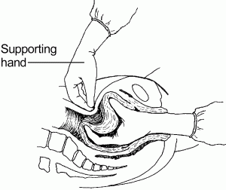
Οι δυνητικά επιβλαβείς διαδικασίες και πρακτικές περιλαμβάνουν:
Δακτυλική επισκόπηση της μήτρας

Slide 55
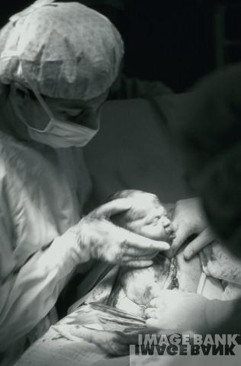
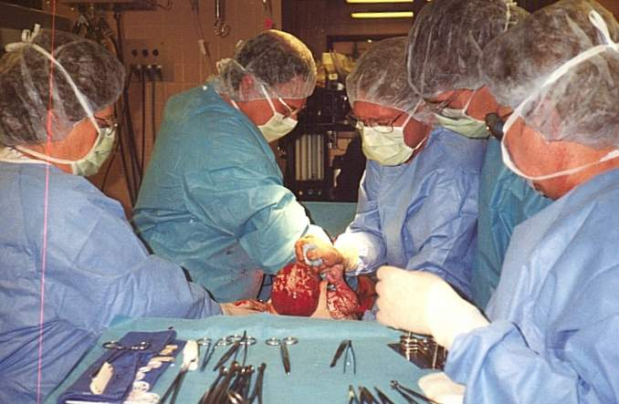
Οι δυνητικά επιβλαβείς διαδικασίες και πρακτικές περιλαμβάνουν:
Καισαρική τομή: πρώτη ή επαναλαμβανόμενη

Slide 56
Οι δυνητικά επιβλαβείς διαδικασίες και πρακτικές περιλαμβάνουν:
Αναρρόφηση των εκκριμάτων του νεογνού
Άμεση απολίνωση του ομφάλιου λώρου

Slide 57
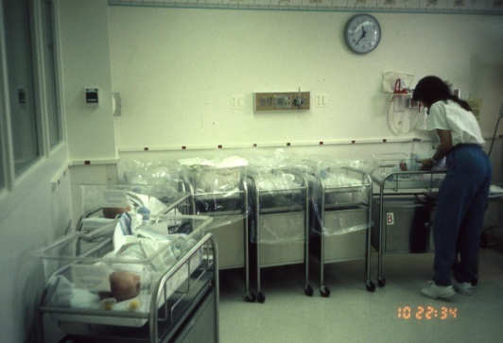
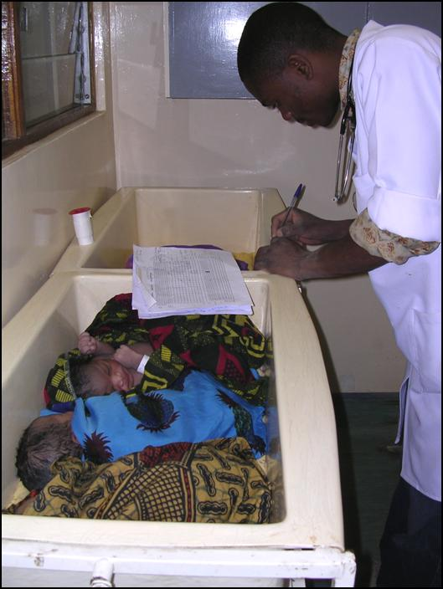
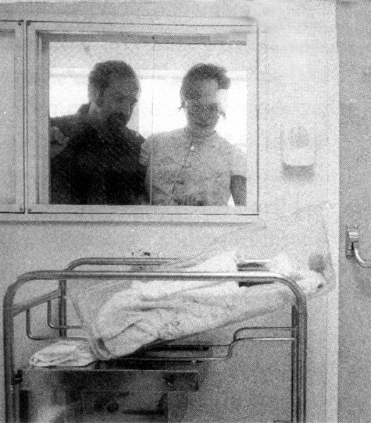
Οι δυνητικά επιβλαβείς διαδικασίες και πρακτικές περιλαμβάνουν:
Αποχωρισμό μητέρας και βρέφους

Slide 58
Βήμα 7 - Να εφαρμόζουν μέτρα που προάγουν τη γενικότερη ευεξία και προλαμβάνουν επείγουσες καταστάσεις, ασθένειες ή ακόμη και τον θάνατο του ζεύγους ΜητέραςΒρέφους.

Slide 59
Μέτρα που προάγουν τη γενικότερη ευεξία και προλαμβάνουν τις ασθένειες
Παροχή εκπαίδευσης και προώθηση της πρόσβασης σε σωστή διατροφή, καθαρό νερό, καθώς και σε καθαρό και ασφαλές περιβάλλον

Slide 60
Μέτρα που προάγουν τη γενικότερη ευεξία και προλαμβάνουν τις ασθένειες
Παροχή εκπαίδευσης και πρόσβασης σε μεθόδους πρόληψης ασθενειών, όπως είναι, μεταξύ άλλων, η πρόληψη και θεραπεία της ελονοσίας και του ιού HIV/AIDS και ο εμβολιασμός κατά του τετάνου

Slide 61
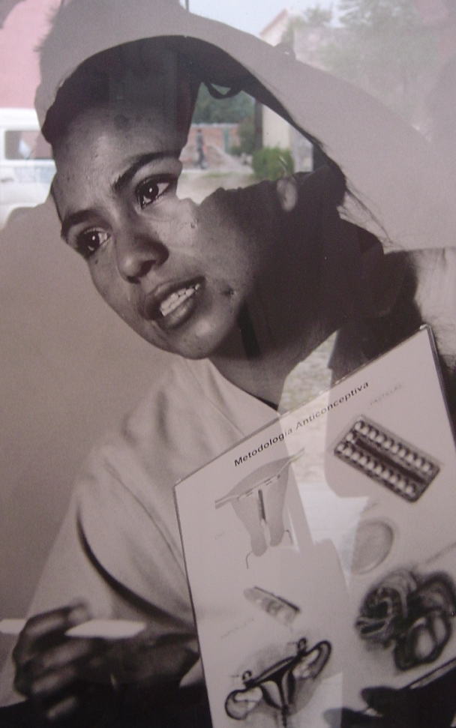
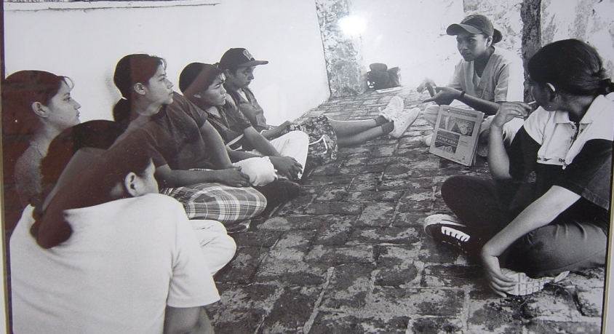
Μέτρα που προάγουν τη γενικότερη ευεξία και προλαμβάνουν τις ασθένειες
Παροχή εκπαίδευσης για υπεύθυνη σεξουαλική συμπεριφορά, οικογενειακό προγραμματισμό, τα αναπαραγωγικά δικαιώματα των γυναικών, καθώς και πρόσβασης σε επιλογές οικογενειακού προγραμματισμού.

Slide 62
Μέτρα που προάγουν τη γενικότερη ευεξία και προλαμβάνουν τις ασθένειες
Παροχή στήριξης και φροντίδας πριν, κατά τη διάρκεια και μετά τον τοκετό στη μητέρα και το νεογνό, η οποία να προάγει τη σωματική και συναισθηματική υγεία του ζεύγους ΜητέραςΒρέφους στο πλαίσιο των οικογενειακών σχέσεων και του κοινωνικού περιβάλλοντος

Slide 63
Μέτρα που προάγουν τη γενικότερη ευεξία και προλαμβάνουν τις ασθένειες
Έγκαιρος εντοπισμός τυχόν επιπλοκών, καθώς και παραπομπή και θεραπεία των γυναικών, σε συνεργασία με κατάλληλα κέντρα και ειδικούς, όταν τεκμηριωμένα υπάρχει ανάγκη

Slide 64
Βήμα 8 - Να παρέχουν δυνατότητα επείγουσας νοσηλείας από ειδικευμένο προσωπικό, όταν τεκμηριωμένα υπάρχει ανάγκη, σε περίπτωση επιπλοκών απειλητικών για τη ζωή.
Να διασφαλίζουν ότι όλοι οι επαγγελματίες υγείας που αναλαμβάνουν τη φροντίδα μητέρας και νεογνού διαθέτουν κατάλληλη και συνεχιζόμενη εκπαίδευση σε δεξιότητες έκτακτης ανάγκης με στόχο την κατάλληλη και έγκαιρη περίθαλψη των μητέρων και των βρεφών τους.

Slide 65
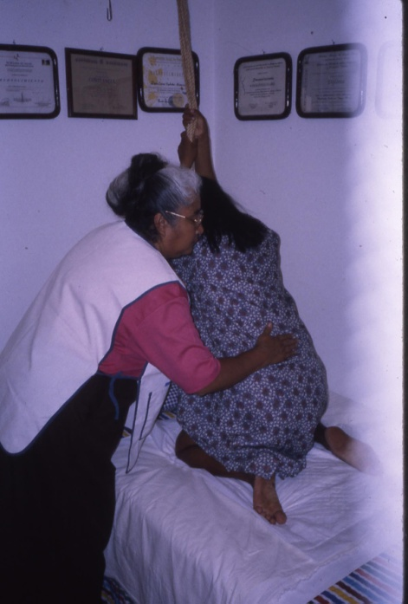
Βήμα 9 - Να παρέχουν συνεχή μαιευτική και νεογνική φροντίδα σε συνεργασία με όλους τους εμπλεκόμενους επαγγελματίες, ιδρύματα και φορείς υγείας. Σε αυτήν τη φροντίδα να ενθαρρύνουν τη συμμετοχή παραδοσιακών εμπειρικών συνοδών τοκετού και άλλων ατόμων που παρίστανται σε τοκετούς εκτός νοσοκομείου.

Slide 66
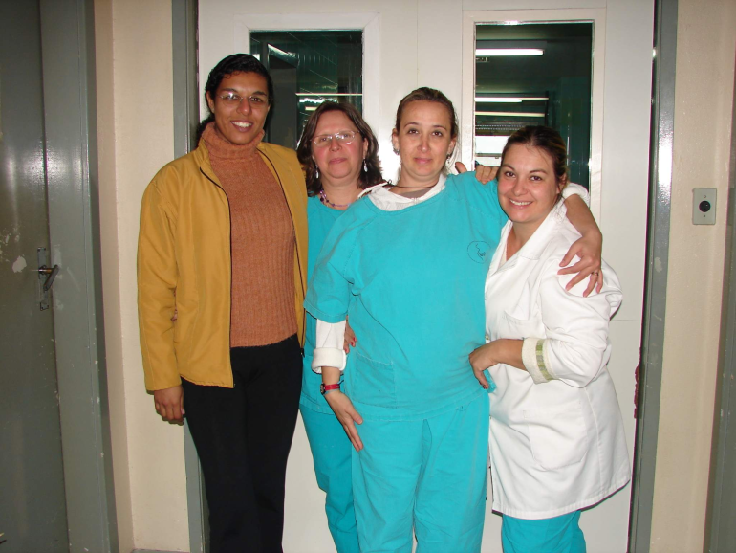
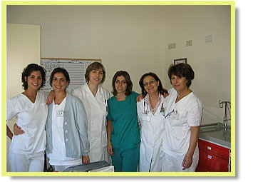
Βήμα 9 (συνέχεια) Ειδικότερα, άτομα εργαζόμενα σε ιδρύματα, υπηρεσίες και φορείς που παρέχουν υπηρεσίες μαιευτικού χαρακτήρα πρέπει:
Να συνεργάζονται πέρα από επιστημονικά, πολιτισμικά και θεσμικά όρια, προκειμένου να παρέχουν στο ζεύγος ΜητέραςΒρέφους την καλύτερη δυνατή φροντίδα, αναγνωρίζοντας τις ιδιαίτερες δεξιότητες του καθενός και σεβόμενοι τις απόψεις τους.

Slide 67
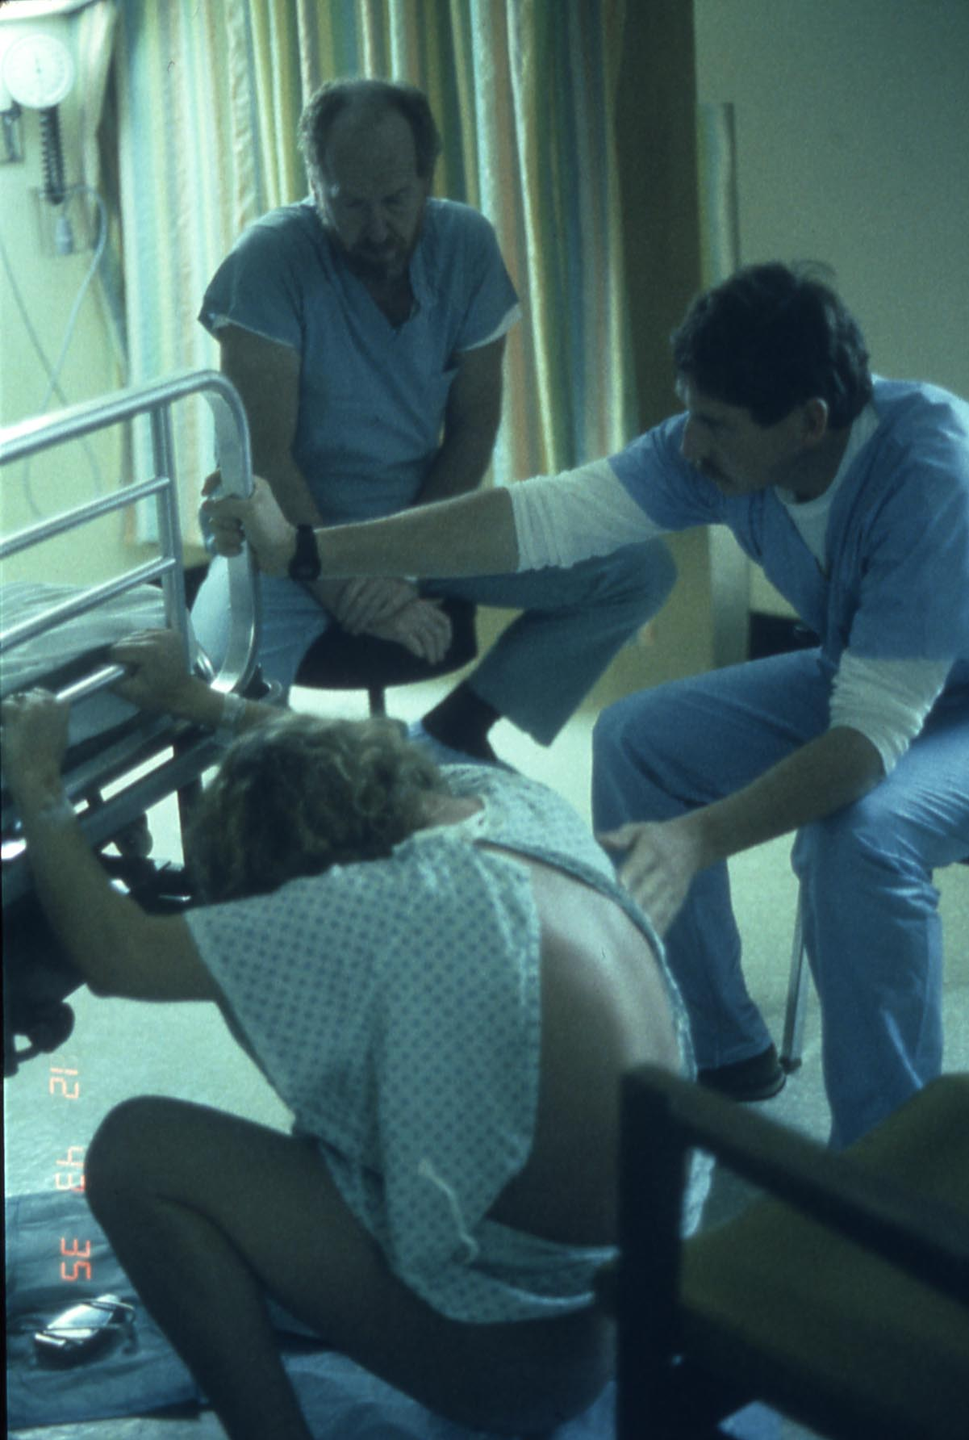
Βήμα 9 (συνέχεια) Ειδικότερα, άτομα εργαζόμενα σε ιδρύματα, υπηρεσίες και φορείς που παρέχουν υπηρεσίες μαιευτικού χαρακτήρα πρέπει:
Να προάγουν τον αδιάλειπτο χαρακτήρα στην παροχή φροντίδας κατά τη διάρκεια του τοκετού για το ζεύγος ΜητέραςΒρέφους από μικρό αριθμό επαγγελματιών υγείας.

Slide 68
Βήμα 9 (συνέχεια) Ειδικότερα, άτομα εργαζόμενα σε ιδρύματα, υπηρεσίες και φορείς που παρέχουν υπηρεσίες μαιευτικού χαρακτήρα πρέπει:
Να δίνουν τη δυνατότητα της έγκαιρης αξιολόγησης και της έγκαιρης παραπομπής περιστατικών σε κατάλληλα κέντρα και ειδικούς.
Να διασφαλίζουν ότι η μητέρα είναι ενήμερη για τις διαθέσιμες υπηρεσίες που ανταποκρίνονται στις δικές της ανάγκες και σε αυτές του μωρού της και έχει πρόσβαση σε αυτές.

Slide 69
Βήμα 10 – Να καταβάλλουν προσπάθεια για την επίτευξη των 10 βημάτων για επιτυχή θηλασμό που περιγράφονται στην πρωτοβουλία για νοσοκομεία "φιλικά προς τα βρέφη" της Παγκόσμιας Οργάνωσης Υγείας και της UNICEF.

Slide 70
10 βήματα για επιτυχή θηλασμό
1. Ύπαρξη γραπτής πολιτικής για τον θηλασμό και τακτική ενημέρωση του προσωπικού υγείας.
2. Εκπαίδευση όλου του προσωπικού υγείας στις απαραίτητες δεξιότητες για την εφαρμογή αυτής της πολιτικής.

Slide 71
10 βήματα για επιτυχή θηλασμό
3. Πληροφόρηση όλων των εγκύων για τα οφέλη και τον χειρισμό του θηλασμού.

Slide 72
10 βήματα για επιτυχή θηλασμό
4. Παροχή βοήθειας προς τις μητέρες για να ξεκινήσουν τον θηλασμό την πρώτη ώρα μετά τη γέννηση. Να τοποθετούν τα μωρά σε επαφή δέρμα με δέρμα με τις μητέρες τους αμέσως μετά τον τοκετό τουλάχιστον για μία ώρα και να ενθαρρύνουν τις μητέρες να αναγνωρίζουν πότε τα μωρά τους είναι έτοιμα να θηλάσουν, προσφέροντας βοήθεια, αν χρειάζεται.

Slide 73
10 βήματα για επιτυχή θηλασμό
5. Επίδειξη στις μητέρες για το πώς να θηλάζουν και πώς να διατηρηθεί η διατροφή των βρεφών με μητρικό γάλα ακόμα και αν θα έπρεπε να αποχωρισθούν τη μητέρα τους.

Slide 74
10 βήματα για επιτυχή θηλασμό
6. Να μην δίνεται στα νεογέννητα καμία άλλη τροφή ή υγρό παρά μόνο μητρικό γάλα, εκτός κι αν επιβάλλεται να γίνει διαφορετικά για ιατρικούς λόγους.

Slide 75
10 βήματα για επιτυχή θηλασμό
7. Διευκόλυνση της πρακτικής της συγκατοίκησης, δηλαδή να επιτρέπεται να παραμένει η μητέρα μαζί με το μωρό της 24 ώρες την ημέρα.

Slide 76
10 βήματα για επιτυχή θηλασμό
8. Ενθάρρυνση του θηλασμού όταν το μωρό το αποζητά.
9. Όχι πιπίλες ή άλλα αντικείμενα για το στόμα όταν το μωρό θηλάζει.

Slide 77
10 βήματα για επιτυχή θηλασμό
10. Ενδυνάμωση και δημιουργία ομάδων υποστήριξης του θηλασμού στις οποίες θα απευθύνονται οι μητέρες όταν φεύγουν από το νοσοκομείο ή την κλινική.

Slide 78
Η Διεθνής Οργάνωση "ΜητέραΒρέφος-Γέννηση" IMBCO, σε συνεργασία με άλλους οργανισμούς:
ετοιμάζει συνοδευτικό έγγραφο στο οποίο θα αναφέρονται λεπτομερώς τα αναλυτικά επιστημονικά δεδομένα στα οποία βασίζονται τα 10 βήματα της πρωτοβουλίας IMBCI, και
θα επικαιροποιεί αυτό το έγγραφο με την πάροδο του χρόνου, εφόσον χρειάζεται, προκειμένου να περιέχει τα πορίσματα των εγκυρότερων διαθέσιμων ερευνών.

Slide 79
Η CIMS έκανε σπουδαία αρχή:
«Επιστημονική βάση για τα 10 βήματα της φιλικής προς τη μητέρα φροντίδας», Επιθεώρηση της Περιγεννητικής Εκπαίδευσης, 16:1, 2007.
Διαθέσιμο και στην ιστοσελίδα www.motherfriendly.org

Slide 80
Η IMBCI στον παγκόσμιο χάρτη

Slide 81
Η IMBCI στον παγκόσμιο χάρτη
Τις τελευταίες δεκαετίες, η πρόοδος που έχει συντελεστεί στον τομέα της μητρικής και της νεογνικής υγείας είναι σημαντική. Εξακολουθούν, ωστόσο, να υπάρχουν σοβαρά προβλήματα τόσο στις ανεπτυγμένες όσο και στις αναπτυσσόμενες χώρες.
Πάνω από μισό εκατομμύριο γυναίκες πεθαίνουν κάθε χρόνο λόγω προβλημάτων στην εγκυμοσύνη και τον τοκετό, κυρίως σε αναπτυσσόμενες περιοχές, ενώ πολύ περισσότερες είναι οι γυναίκες που πάσχουν από επιπλοκές στην εγκυμοσύνη και τον τοκετό.

Slide 82
Στις κύριες αιτίες της μητρικής θνησιμότητας περιλαμβάνονται:
Αιμορραγία
Σηψαιμία
Εκλαμψία
Δυστοκία
Μη ασφαλείς διακοπές κύησης
Λοιμώξεις, όπως ο ιός του HIV/AIDS και η ελονοσία
Notes:
Dr. Gomez will be speaking with you about unsafe abortion

Slide 83
Στις κύριες αιτίες της νεογνικής και βρεφικής θνησιμότητας περιλαμβάνονται:
Προωρότητα
Χαμηλό βάρος γέννησης
Περιγεννητική ασφυξία και τραυματισμοί κατά τον τοκετό
Λοιμώξεις
Συγγενείς ανωμαλίες
Σύνδρομο αιφνίδιου βρεφικού θανάτου
Αναπνευστική δυσχέρεια
Γαστρεντερικές νόσοι

Slide 84
Οι περισσότεροι μητρικοί και βρεφικοί θάνατοι στην πλειονότητά τους μπορούν να προληφθούν χάρη σε έναν συνδυασμό στρατηγικών που περιλαμβάνουν:
Παρουσία κατά τη διάρκεια του τοκετού ατόμων, τα οποία είναι εκπαιδευμένα να διευκολύνουν τη φυσιολογική διαδικασία του τοκετού, της γέννησης και του θηλασμού
Πρόσβαση σε επείγουσα μαιευτική φροντίδα
Στήριξη του θηλασμού
Notes:
.

Slide 85
Η IMBCI στον παγκόσμιο χάρτη
Η πραγματοποίηση ιατρικών παρεμβάσεων κατά τη διάρκεια της εγκυμοσύνης, του τοκετού και της γέννησης μπορεί να αποδειχθεί σωτήρια.
Όταν, όμως, γίνεται αλόγιστη χρήση τους, οι ιατρικές παρεμβάσεις προκαλούν επιπλοκές που θα μπορούσαν να αποφευχθούν, καθώς και βλάβες ή ακόμη και τον θάνατο.

Slide 86
Η IMBCI στον παγκόσμιο χάρτη
Η άσκοπη χρήση των ιατρικών παρεμβάσεων έχει ως αποτέλεσμα τη δραστική αύξηση των δαπανών υγείας, με συνέπεια να εξαντλούνται οι πόροι χωρίς να βελτιώνεται αντίστοιχα
η έκβαση των τοκετών.

Slide 87
Η IMBCI στον παγκόσμιο χάρτη:
Σε πολλές χώρες, για παράδειγμα, τα ποσοστά καισαρικής υπερβαίνουν κατά πολύ το συνιστώμενο ανώτατο όριο του 15%.
Η μη δυνατότητα πραγματοποίησης καισαρικής τομής, όταν αυτή είναι απαραίτητη, οδηγεί στην απώλεια ζωών, η κατάχρησή της όμως μπορεί να προξενήσει σοβαρές βραχυπρόθεσμες και μακροπρόθεσμες βλάβες σε μητέρες και βρέφη.

Slide 88
Ποσοστά καισαρικής σε ολόκληρο τον κόσμο
Ταϊβάν: 50%
Πουέρτο Ρίκο: 48%
Πεκίνο: 47%
Βραζιλία: 44,5%
Χιλή: 43%
Αργεντινή: 40%
Μεξικό: 40%
Η.Π.Α.: 30.2%
Νορβηγία: 17%
Ολλανδία: 14%
Ιαπωνία: 10%
Βολιβία: 5%*
*Σε χώρες, όπως η Βολιβία, η ανεπαρκής χρήση καισαρικών κοστίζει ζωές. Σε ποσοστό άνω του 15%-20%, η κατάχρηση καισαρικών κοστίζει ζωές και προξενεί βλάβες.

Slide 89
Κίνδυνοι που προκαλούνται από την άσκοπη πραγματοποίηση καισαρικής τομής
Λοιμώξεις
Χρόνιος πόνος
Δυσκολία κατά τη δημιουργία δεσμού μητέρας και βρέφους και στον θηλασμό
Μητρική νοσηρότητα και θνησιμότητα
Μεγάλη αύξηση στα ποσοστά προωρότητας
Αναπνευστικά προβλήματα του νεογνού
Προβλήματα σε μελλοντικές εγκυμοσύνες, όπως είναι, μεταξύ άλλων, τα εξής: υψηλότερος κίνδυνος ρήξης μήτρας, εξωμήτριος κύηση, πρόωρος τοκετός, στιφρός πλακούντας και αποκόλληση πλακούντα για τα οποία ενδέχεται να χρειαστεί υστερεκτομή ή να προκαλέσουν ακόμη και τον θάνατο της μητέρας.

Slide 90
Επιπροσθέτως, εκεί όπου οι ιατρικές παρεμβάσεις αποτελούν πλέον τον κανόνα, οι επαγγελματίες υγείας δεν είναι συνήθως εκπαιδευμένοι και/ή δεν είναι σε θέση να διατηρούν και να εφαρμόζουν τις δεξιότητες και τις γνώσεις που απαιτούνται για να υποστηρίξουν τη φυσιολογική διαδικασία του τοκετού.

Slide 91
Η σημασία του θηλασμού
Η εφαρμογή βέλτιστων πρακτικών σίτισης —ο έγκαιρος και αποκλειστικός θηλασμός με την κατάλληλη εισαγωγή συμπληρωματικής στερεάς τροφής— θα μπορούσε να αποτρέψει περίπου 2 εκατομμύρια θανάτους βρεφών ετησίως.
Ο θηλασμός προσφέρει άριστα θρεπτικά συστατικά, προστασία, ανάπτυξη και υγεία του ανοσοποιητικού συστήματος των παιδιών, καθώς και πολλά οφέλη για την υγεία των μητέρων.

Slide 92
Στα οφέλη του θηλασμού για τα παιδιά περιλαμβάνονται, μεταξύ πολλών άλλων:
Η πρόληψη απειλητικών για τη ζωή ασθενειών, όπως είναι οι γαστρεντερικές διαταραχές που προκαλούν διάρροια, καθώς και οξείες αναπνευστικές λοιμώξεις, όπως είναι η πνευμονία.
Μειωμένη συχνότητα αλλεργιών, άσθματος, ωτίτιδας και εκζέματος κατά την παιδική ηλικία, και ρευματοειδούς αρθρίτιδας, παχυσαρκίας και διαβήτη αργότερα στη ζωή.

Slide 93
Στα οφέλη του θηλασμού για τις μητέρες περιλαμβάνονται, μεταξύ πολλών άλλων:
Πρόληψη:
της οστεοπόρωσης
του διαβήτη
του καρκίνου αναπαραγωγικών οργάνων

Slide 94
Η βελτίωση του θηλασμού και μόνο θα αρκούσε για τη σωτηρία 3.500 και πλέον παιδιών την ημέρα, περισσότερο από κάθε άλλη προληπτική παρέμβαση της ιατρικής.

Slide 95
Οι ιατρικές παρεμβάσεις που διαταράσσουν τη φυσιολογική διαδικασία του τοκετού, της γέννησης και της περιόδου που ακολουθεί αμέσως μετά για τη μητέρα και το νεογνό μπορεί να επηρεάσουν αρνητικά την έναρξη, τον αποκλειστικό χαρακτήρα και τη διάρκεια του θηλασμού με άμεσες επιπτώσεις στην επιβίωση και την υγεία.

Slide 96
Η πρωτοβουλία IMBCI λαμβάνει υπόψη τις σημαντικές ανισότητες που παρατηρούνται σε όλον τον κόσμο όσον αφορά τους πόρους και την πρόσβαση στην περίθαλψη.
Οι προκλήσεις του 21ου αιώνα αφορούν:
τη βελτίωση της πρόσβασης σε ειδικευμένους επαγγελματίες περιγεννητικής φροντίδας και επείγουσα νοσηλεία στις περιοχές όπου αυτά απουσιάζουν
Τον περιορισμό της κατάχρησης άσκοπων ιατρικών παρεμβάσεων
Την προαγωγή της κατανόησης των διαδικασιών του φυσικού τοκετού και του θηλασμού
Τη βελτίωση της ποιότητας της παρεχόμενης περίθαλψης σε όλες τις χώρες.

Slide 97
Σχέση της IMBCI με άλλες πρωτοβουλίες
Η θέση της IMBCI έρχεται να προστεθεί σε προηγούμενες πρωτοβουλίες, όπως είναι η «Πρωτοβουλία για την Ασφαλή Μητρότητα» (Safe Motherhood Initiative) και η πρωτοβουλία για νοσοκομεία "φιλικά προς τα βρέφη" (Baby-Friendly Hospital Initiative) (BFHI).
Η IMBCI συμβάλλει επίσης στην επίτευξη τουλάχιστον πέντε από τους οκτώ αναπτυξιακούς στόχους του ΟΗΕ για τη χιλιετία έως το 2015.

Slide 98
Αναπτυξιακοί στόχοι του ΟΗΕ για τη χιλιετία
Στόχος 1: Εξάλειψη των ακραίων συνθηκών φτώχειας και της πείνας.
Η IMBCI προωθεί την καλύτερη δυνατή διατροφή για τη μητέρα και σίτιση για τα βρέφη.

Slide 99
Αναπτυξιακοί στόχοι του ΟΗΕ για τη χιλιετία
Στόχος 3: Προώθηση της ισότητας των φύλων και ενδυνάμωση του ρόλου των γυναικών.
Η IMBCI ζητεί η ενδυνάμωση των γυναικών να επιτευχθεί μέσω της εκπαίδευσης και της περίθαλψης με σεβασμό και φροντίδα κατά την εγκυμοσύνη, τον τοκετό και τη μεταγεννητική περίοδο.

Slide 100
Αναπτυξιακοί στόχοι του ΟΗΕ για τη χιλιετία
Στόχος 4: Μείωση της παιδικής θνησιμότητας.
Στόχος 5: Βελτίωση της μητρικής υγείας και μείωση της μητρικής θνησιμότητας.
Η IMBCI ζητεί την παρουσία ειδικευμένου προσωπικού στον τοκετό, αποτελεσματική επείγουσα φροντίδα και την πραγματοποίηση ιατρικών παρεμβάσεων μόνο σε περιπτώσεις όπου τα πιθανά οφέλη υπερτερούν των πιθανών βλαβών, ώστε να μειωθεί η παιδική και μητρική νοσηρότητα και θνησιμότητα, ενώ δίδει έμφαση στην ευεξία και τη λήψη προληπτικών μέτρων, πριν, κατά τη διάρκεια και μετά τον τοκετό, προκειμένου να αυξηθούν τα ποσοστά μητρικής και παιδικής επιβίωσης και να βελτιωθεί η υγεία μητέρων και παιδιών.

Slide 101
Αναπτυξιακοί στόχοι του ΟΗΕ για τη χιλιετία
Στόχος 6: Καταπολέμηση του HIV/AIDS, της ελονοσίας και άλλων νοσημάτων.
Η IMBCI ζητεί τη λήψη μέτρων εκπαίδευσης και πρόληψης, καθώς και την εφαρμογή τεκμηριωμένων πρακτικών τοκετού και σίτισης οι οποίες μειώνουν τον κίνδυνο μετάδοσης του ιού HIV από τη μητέρα στο μωρό.

Slide 102
Συνδεθείτε και στηρίξτε μας! www.imbci.org

Slide 103
Το βέλτιστο μοντέλο φροντίδας του ζεύγους ΜητέραςΒρέφους
Το βέλτιστο μοντέλο φροντίδας του ζεύγους ΜητέραςΒρέφους που εφαρμόζεται σε αυτήν την Πρωτοβουλία προάγει τη σωματική και ψυχική υγεία όλων των γυναικών και των βρεφών τους κατά τη διάρκεια της εγκυμοσύνης, του τοκετού και του θηλασμού, ενώ συγχρόνως καθιερώνει έναν υψηλό δείκτη αξιολόγησης των μαιευτικών υπηρεσιών όσον αφορά την ποιότητα και την αποτελεσματικότητά τους.

Slide 104
Όλοι οι πάροχοι μαιευτικών υπηρεσιών θα πρέπει να εκπαιδεύονται ώστε να παρέχουν και να υποστηρίζουν το εν λόγω μοντέλο φροντίδας του ζεύγους ΜητέραςΒρέφους!

Slide 105
Η παρουσίαση στην Ελλάδα των 10 βημάτων για βέλτιστες μαιευτικές υπηρεσίες προς το ζεύγος ΜητέραΒρέφος από την οργάνωση IMBCΟ είναι μια πρωτοβουλία του δικτύου ENCA Hellas www.encahellas.eu
Μετάφραση από τα Αγγλικά:
Γιολάντα Γεωργίου, μεταφράστρια-διερμηνέας ΜΑ, βοηθός μητρότητας
Επιστημονική επιμέλεια:
Ευαγγελία Φιλιππάκη, γενική οικογενειακή γιατρός GP, διεθνώς πιστοποιημένη σύμβουλος γαλουχίας IBCLC
Μαρία Ανδρεουλάκη, βοηθός μητρότητας CD(DONA), εκπαιδεύτρια βοηθών μητρότητας (doula trainer), Ελληνίδα εκπρόσωπος του οργανισμού IMBCI

